Slide 1
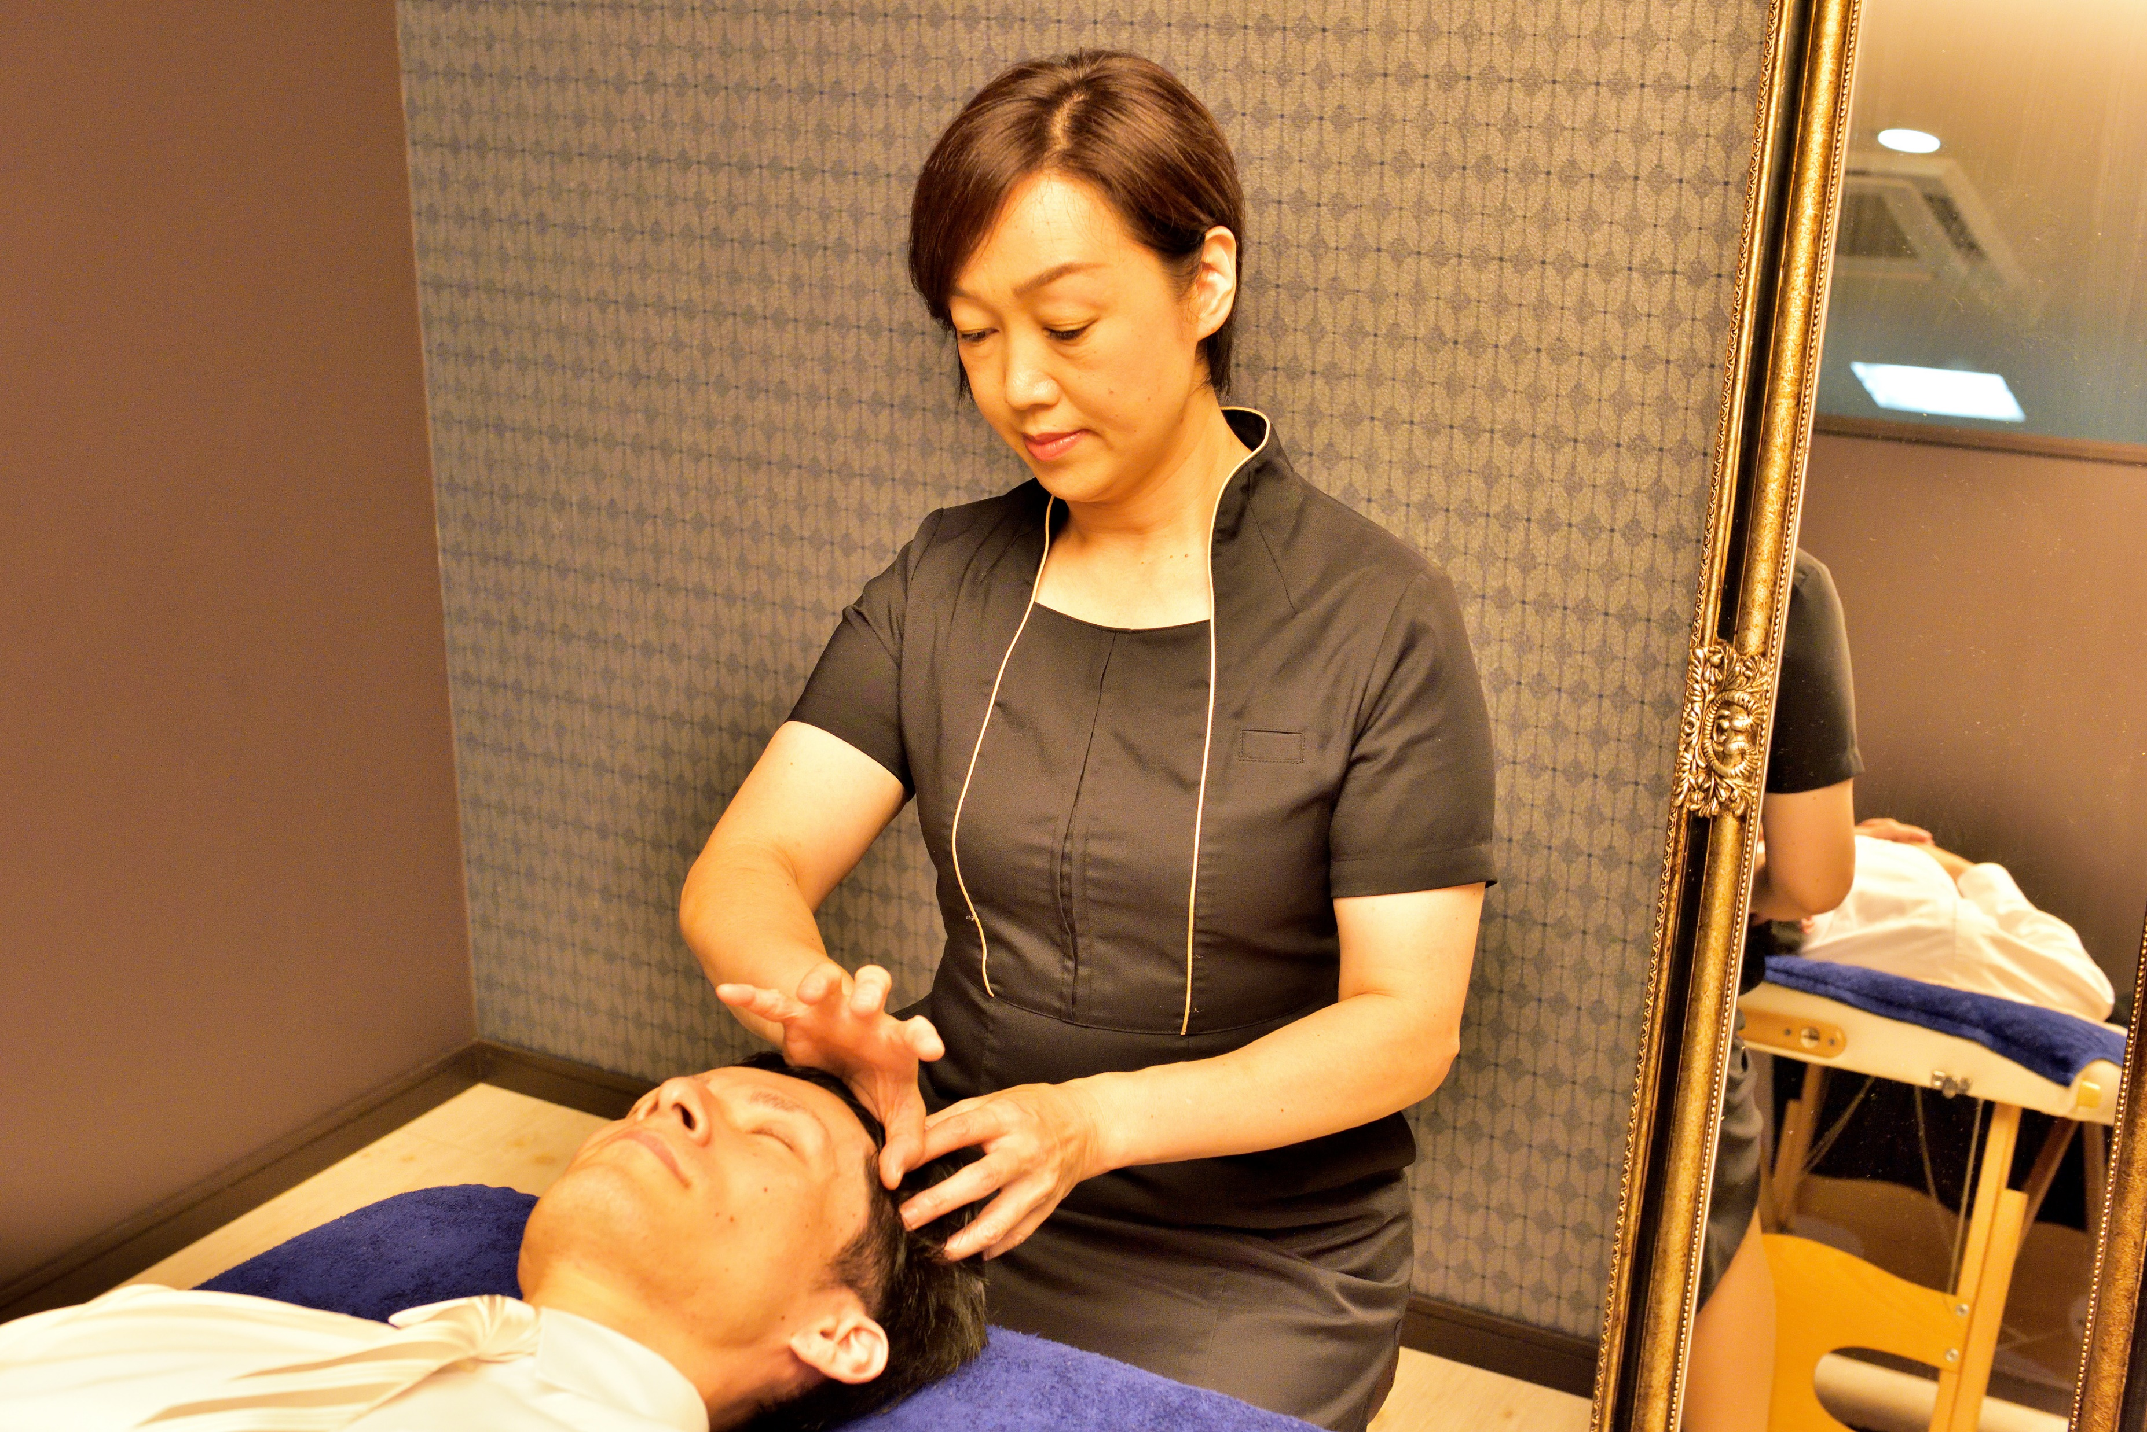
広瀬式ヘッドマッサージ考案者
ドライヘッドスパ専門店
HeadHeavenヘッドヘブン経営者 広瀬恵子
頭痛 肩首のコリ 不眠 に 長年悩み
病院やヘッドスパをうけつくしても良くならず、
約4年かけ自分自身で考案開発した
広瀬式ヘッドマッサージ が同じ不調に悩む多くの
人々に支持され、ドライヘッドスパ専門店
ヘッドヘブンは予約のとれない人気店に広瀬式を受けたい人や習得したといった
問い合わせが全国から殺到。現在受講生は100名以上、加盟店は40店舗に上る

Slide 2
ドライヘッドマッサージ専門サロン
HeadHeavenヘッドヘブン
２０１９．１０月 オープン
２０２０．４月、５月 緊急事態宣言中 約１か月の休業
２０２０．６月から予約が一気に増え８月以降エステ激戦区の
松山市において予約の取れない人気サロンに
新規予約数 広告費０円で 他店比率2.2倍 高いリピート率

Slide 3
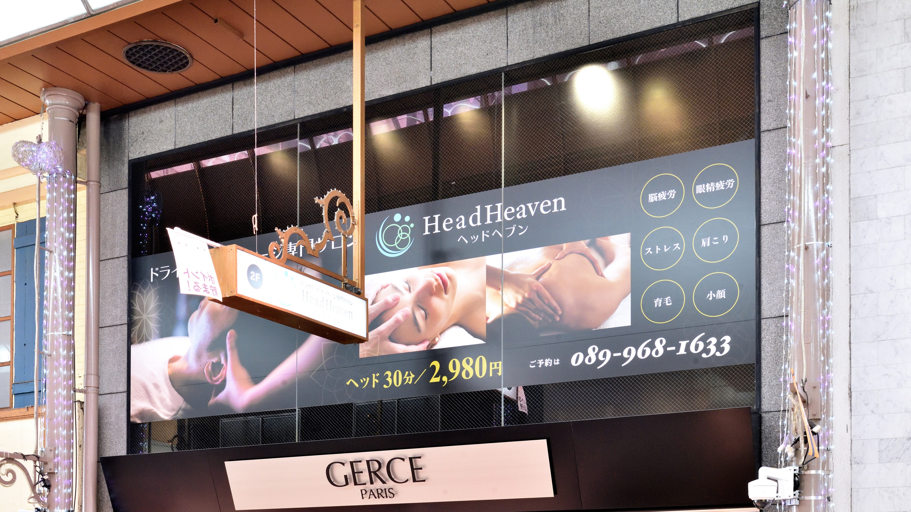
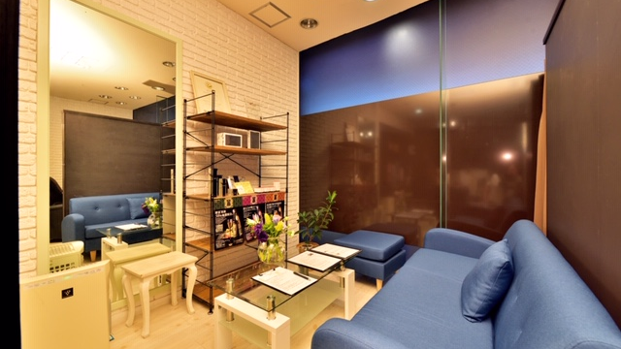
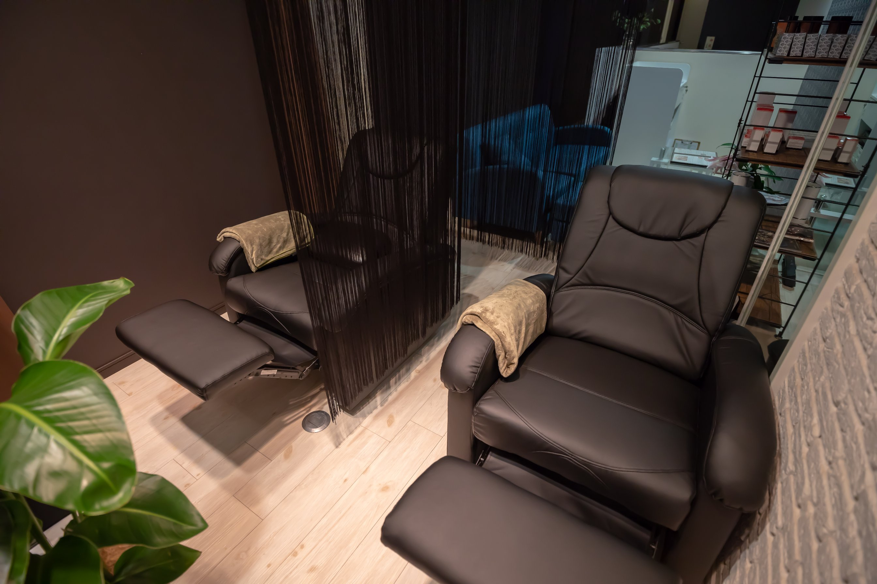
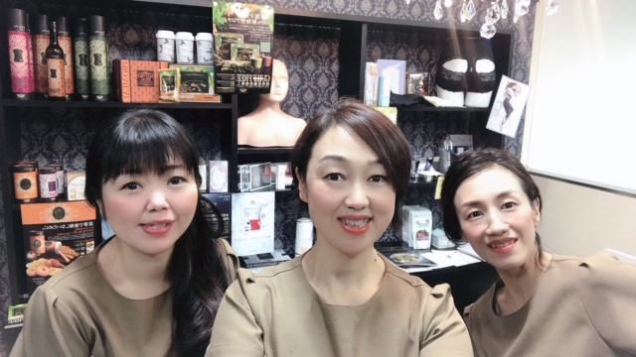
ドライヘッドマッサージ
専門サロン
HeadHeavenヘッドヘブン
松山本店

Slide 4

ビンボーシングルマザーから
全国加盟店40店舗のビジネスオーナーに

Slide 5
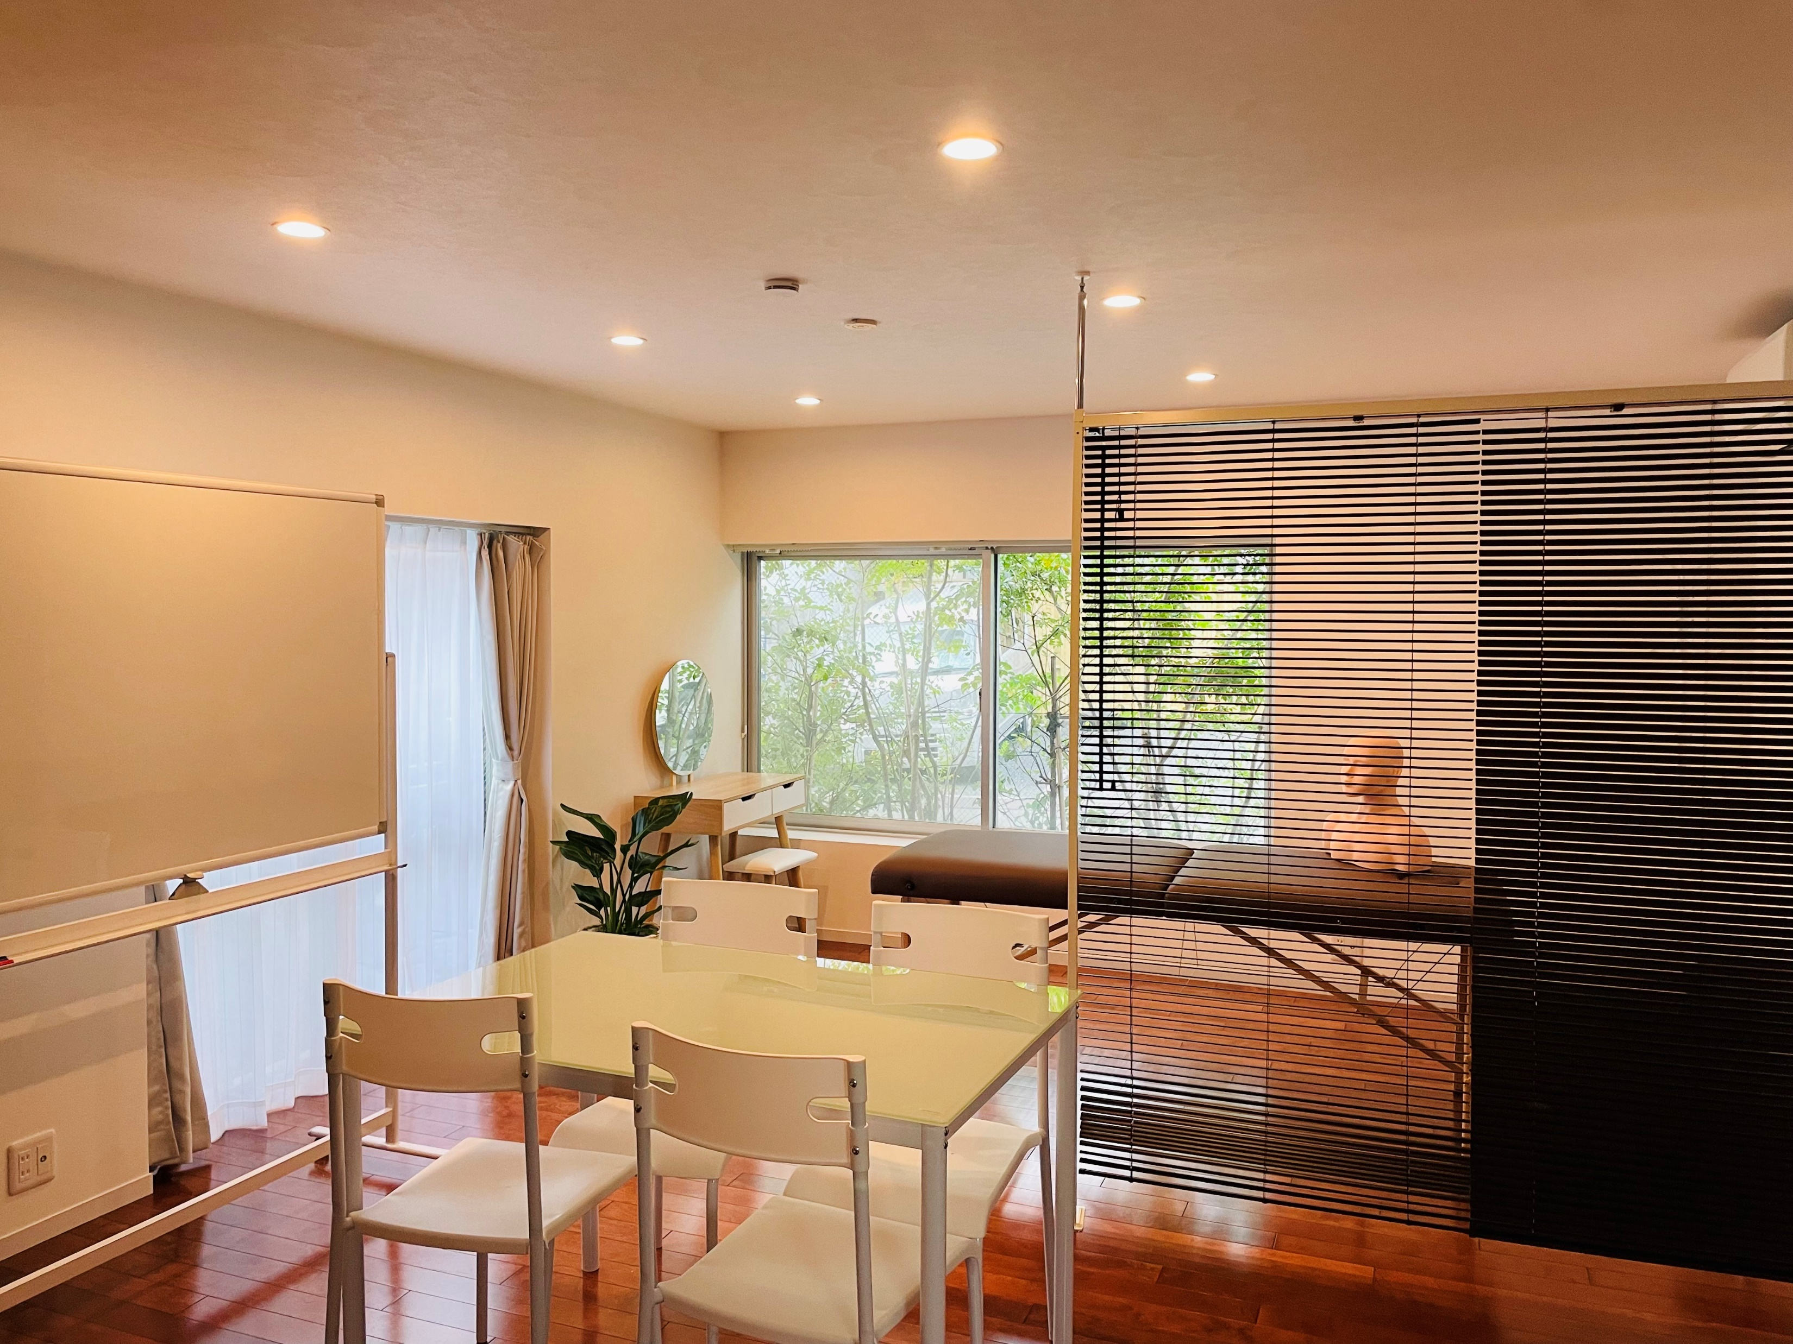
２年間で全国に加盟店４０店舗

Slide 6
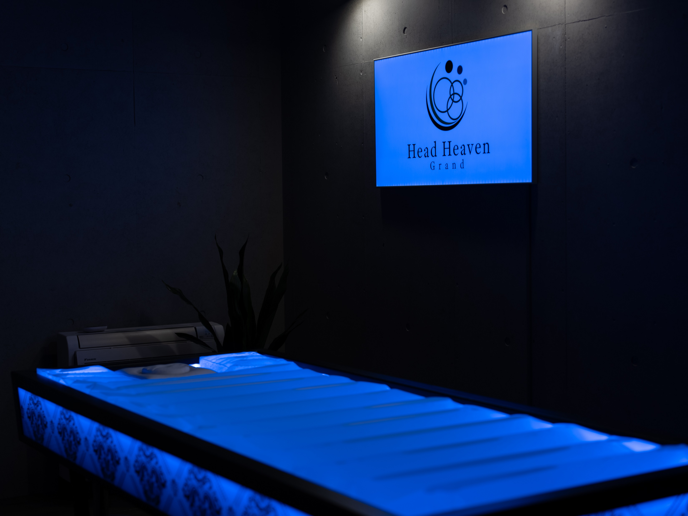
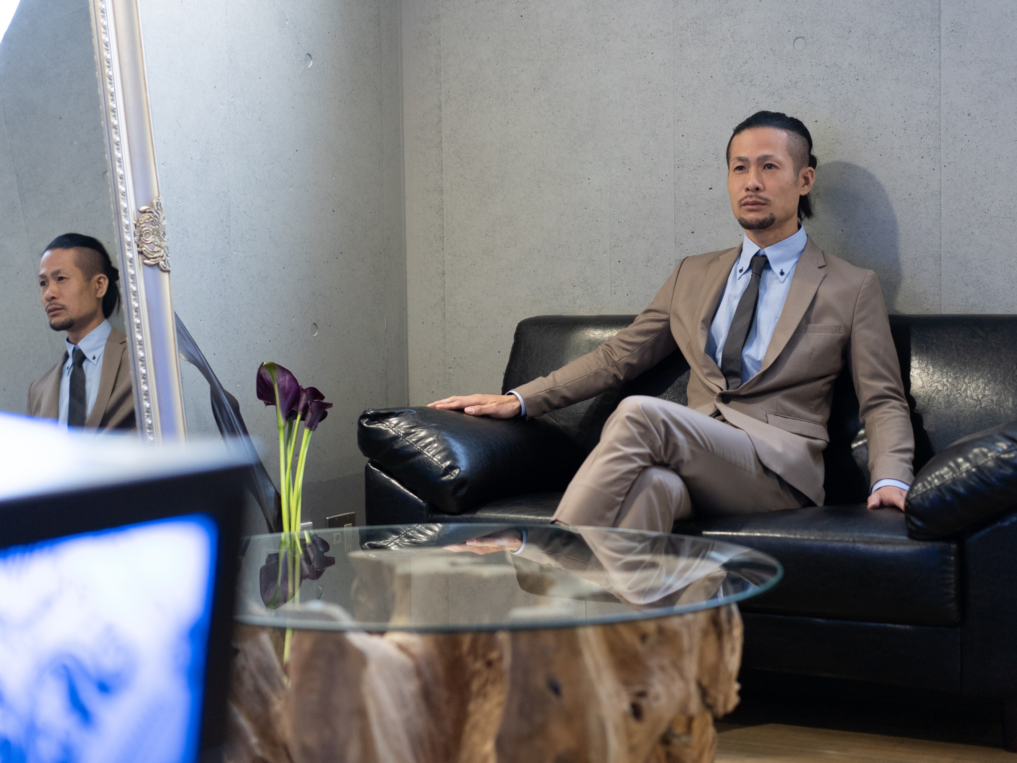
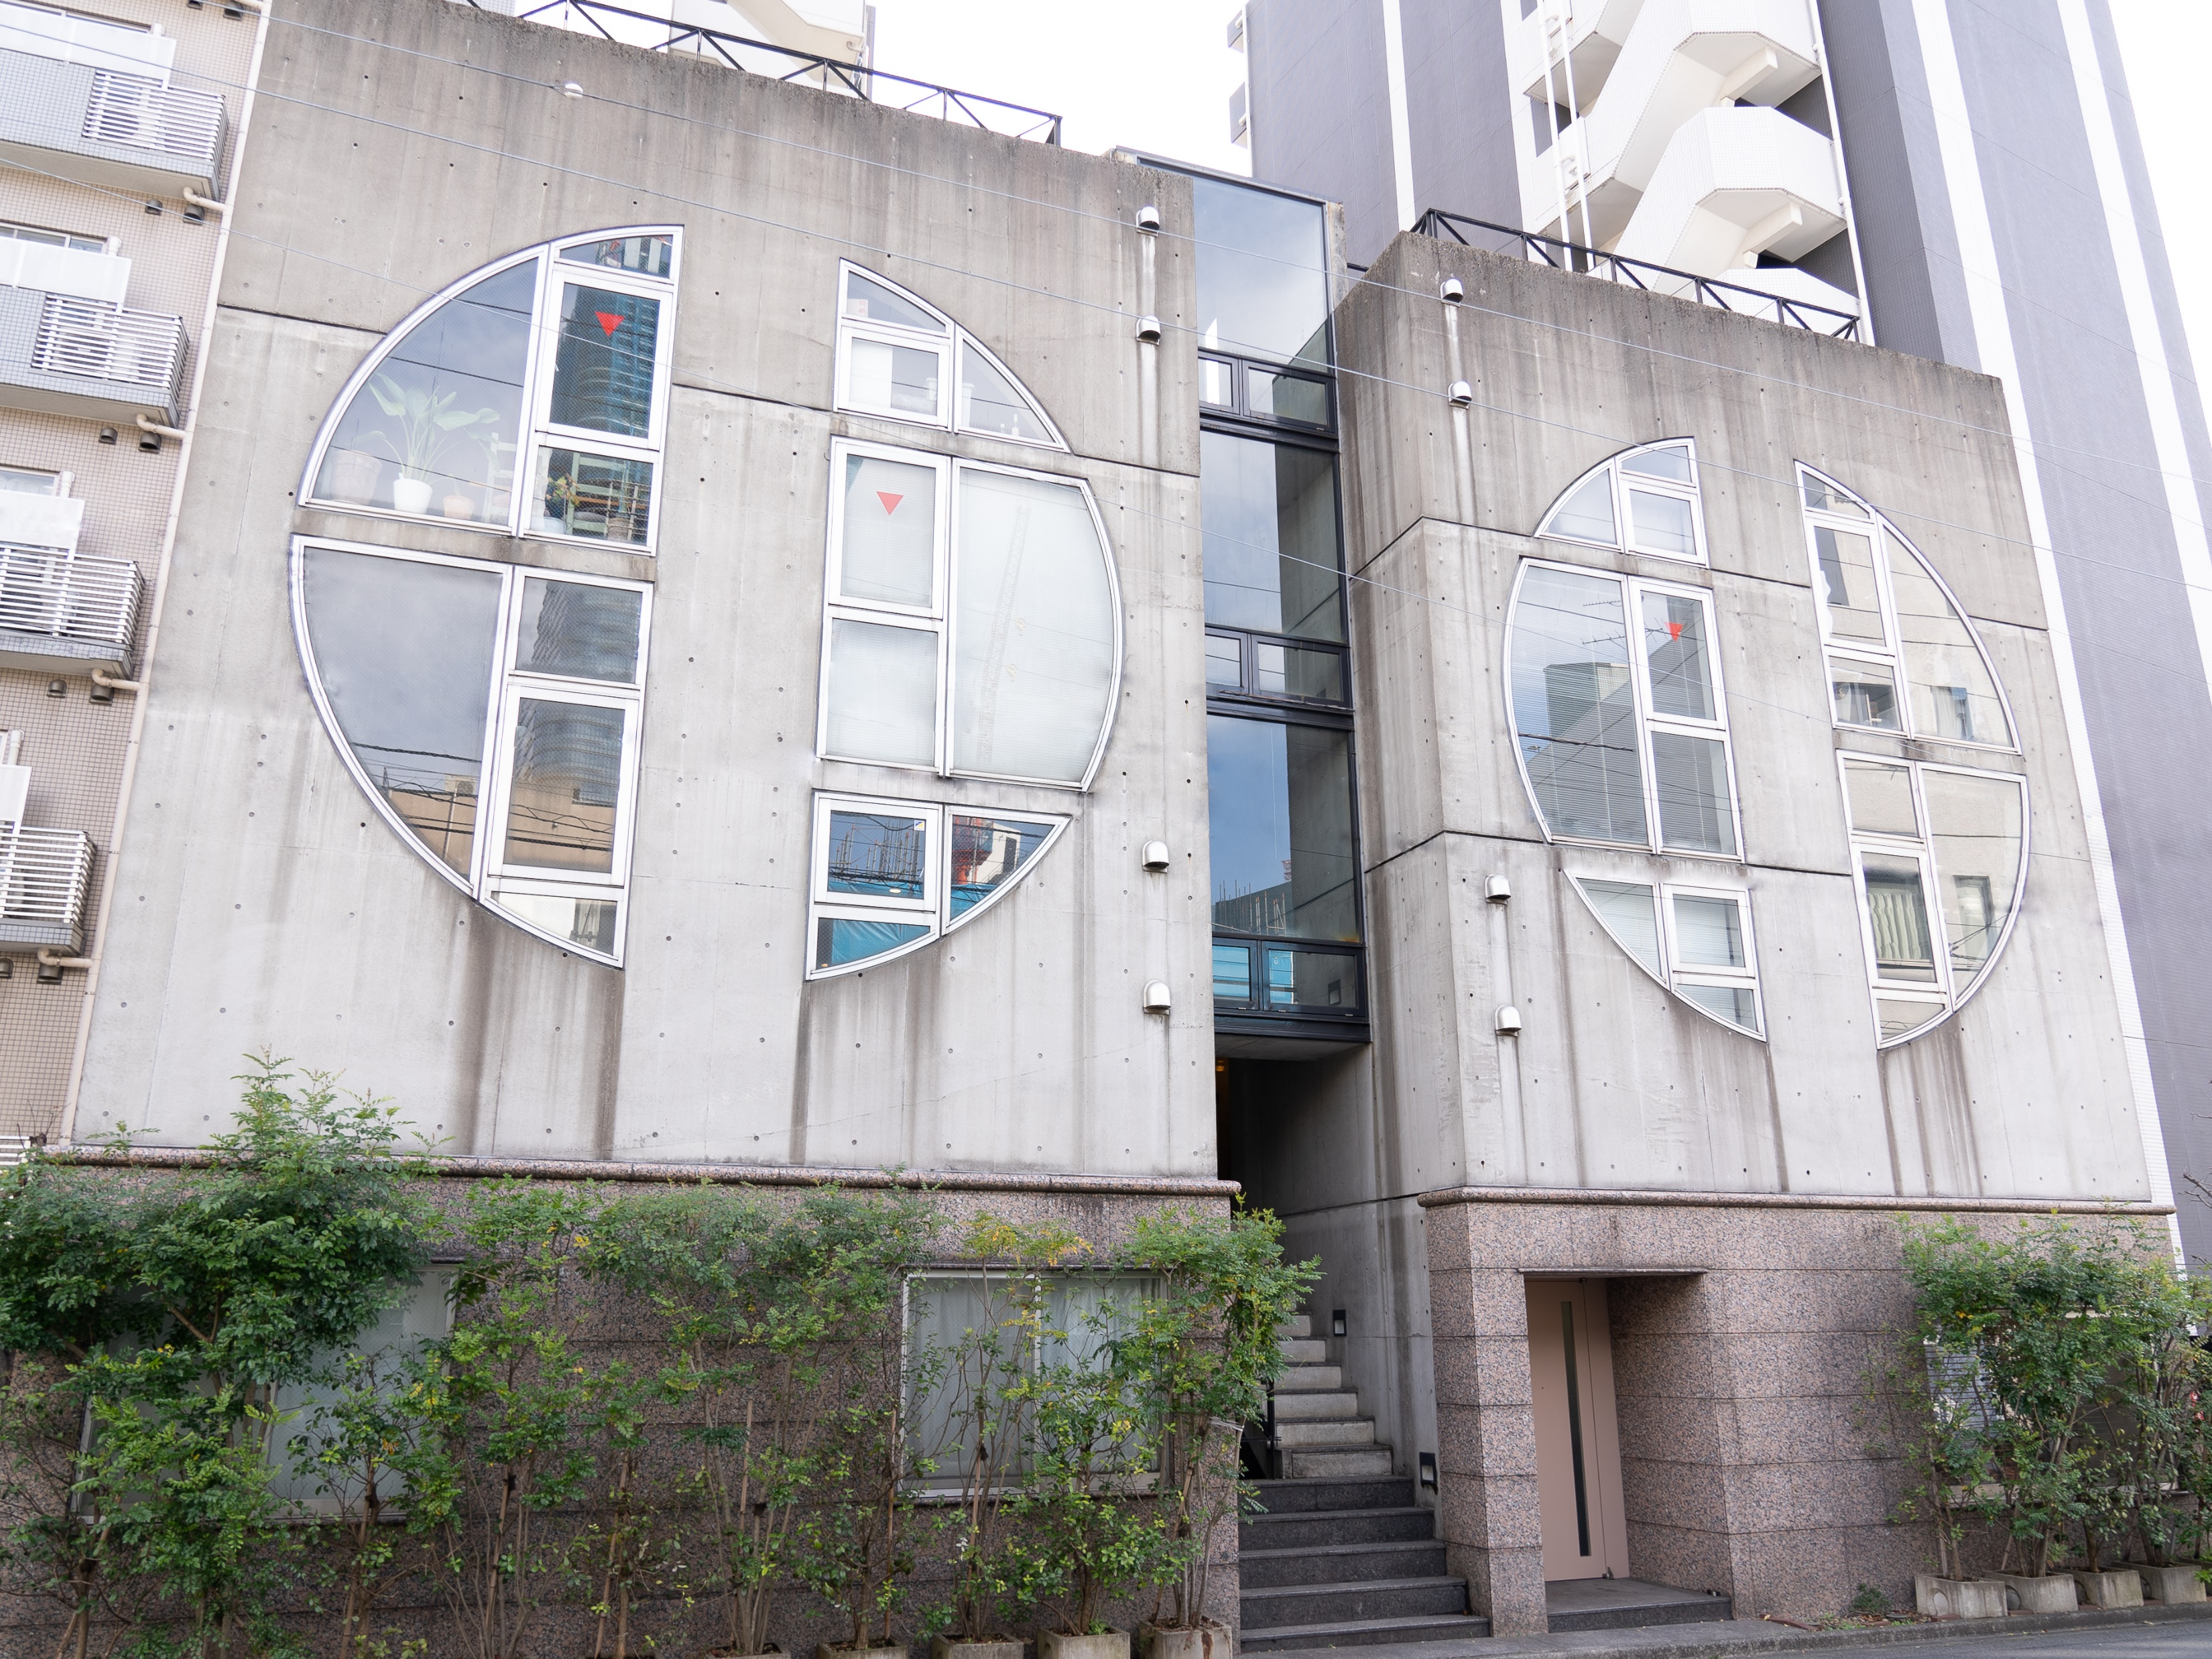
麻布十番会員制サロン HeadHeavenGrand

Slide 7
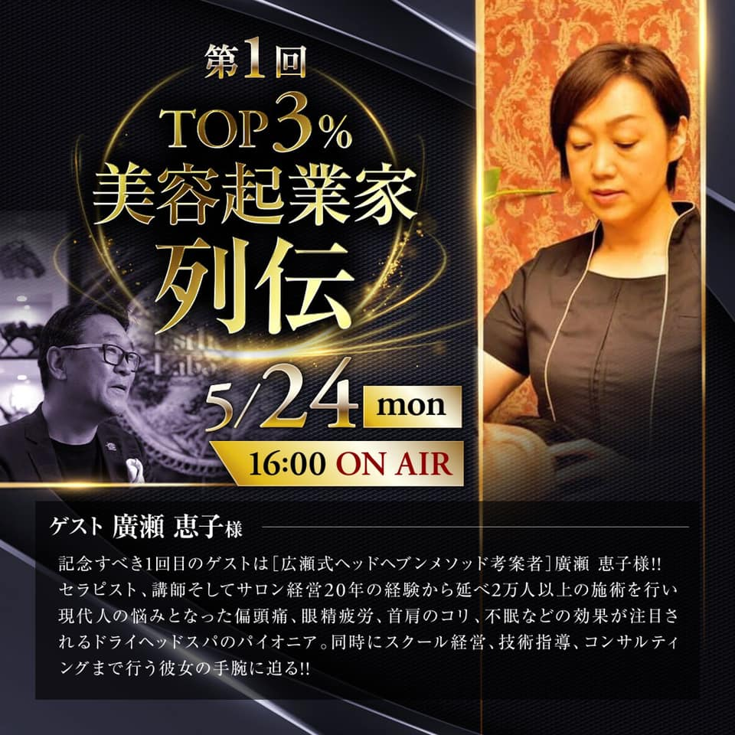
なぜ
田舎のパッとしない コネもない お金もない
ビンボーシングルマザーエステシャンが、
たった2年半で
全国加盟店40店舗 受講生100名以上の
ビジネスオーナーになれたのか

Slide 8
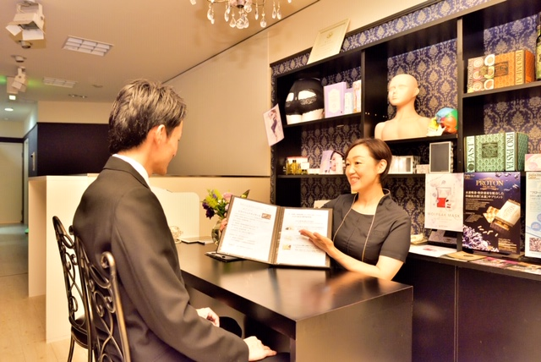
お客様の悩みに応えたから

Slide 9
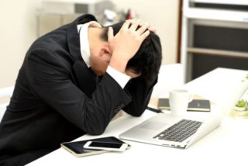
現代人の悩みとは

Slide 10
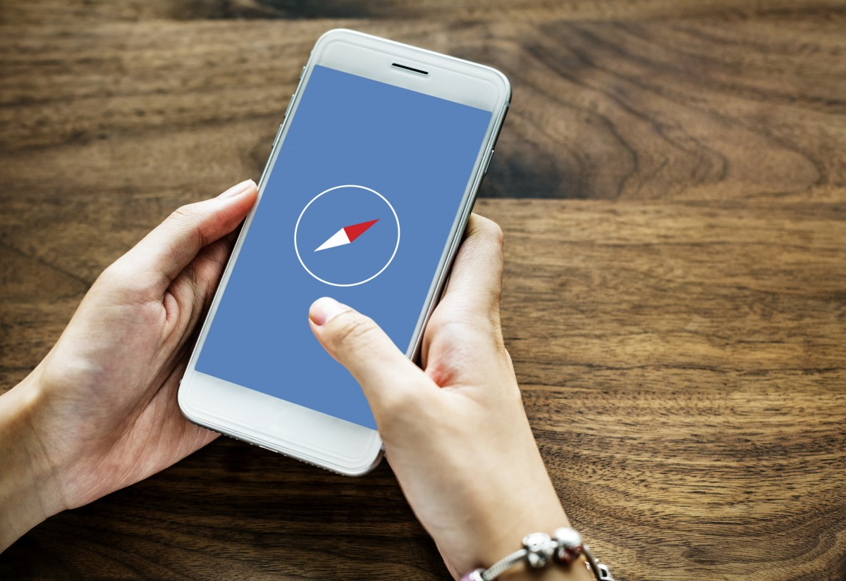
検索キーワード
「 エステ」 「マッサージ」 「リラクゼーション」
3つの部門において
20代 30代 40代 で
2位に圧倒的な差をつけて1位なのは

Slide 11
エステ マッサージ リラクゼーション
の3部門20代 30代 40代において
ヘッドスパ １位

Slide 12
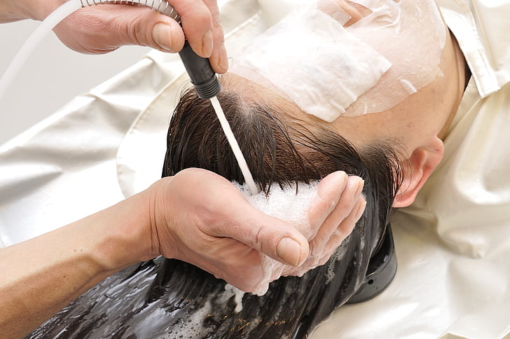
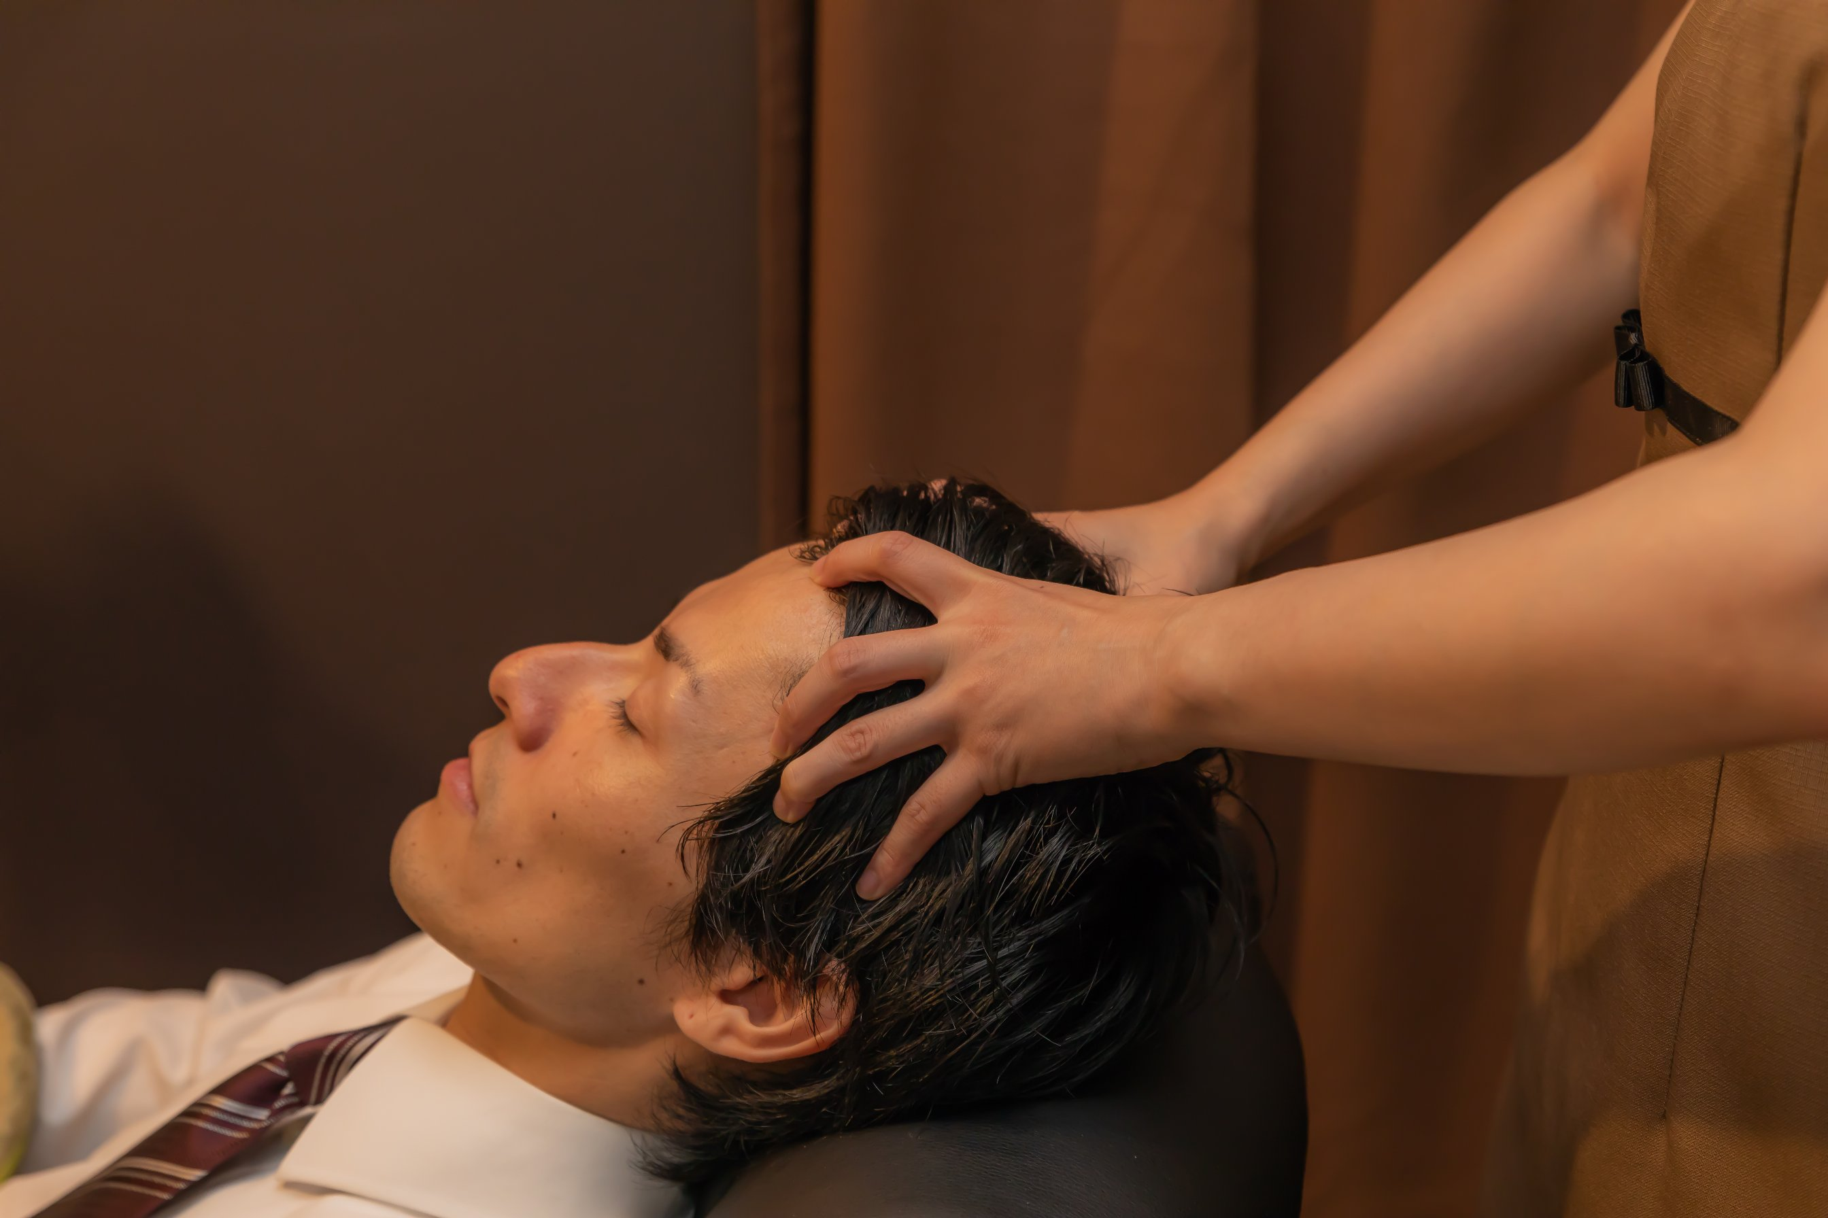
ドライヘッドスパ とは
もともと美容室で行われていたヘッドスパ
シャンプー台で洗髪を行いトリートメント剤
を使い髪の毛や頭皮のケアをする施術
ドライヘッドスパ
水やオイルを使わずメイクオフも
お着替えもなく
行えるヘッドマッサージ

Slide 13
現代人は忙しい
水もオイルも使わない
お着替えもなく マスクも取らず
短時間で 安全に 衛生的に 経済的に
最大限の効果を得られる

Slide 14
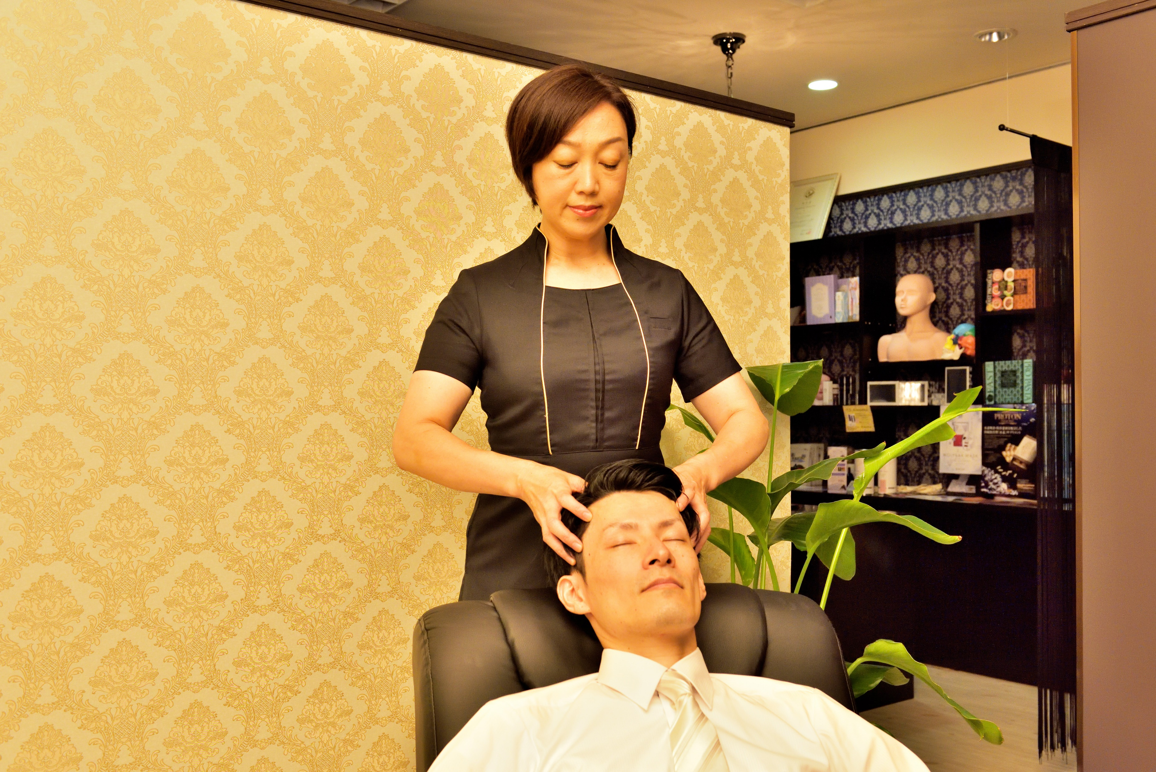
気軽に受けられる
着替えもなく メイクオフもなく 短時間でサクッと

Slide 15
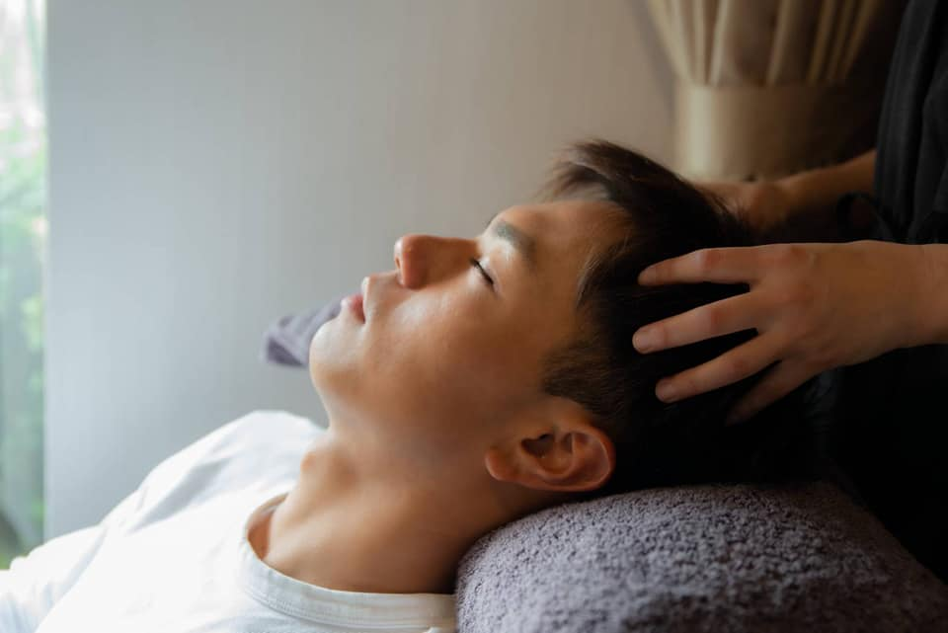
新しい顧客層 幅広い顧客層

Slide 16
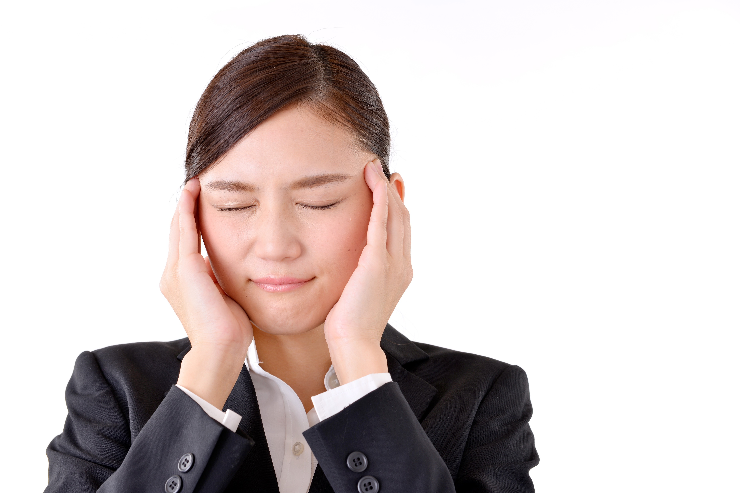
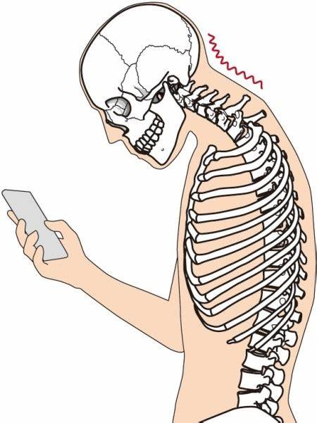
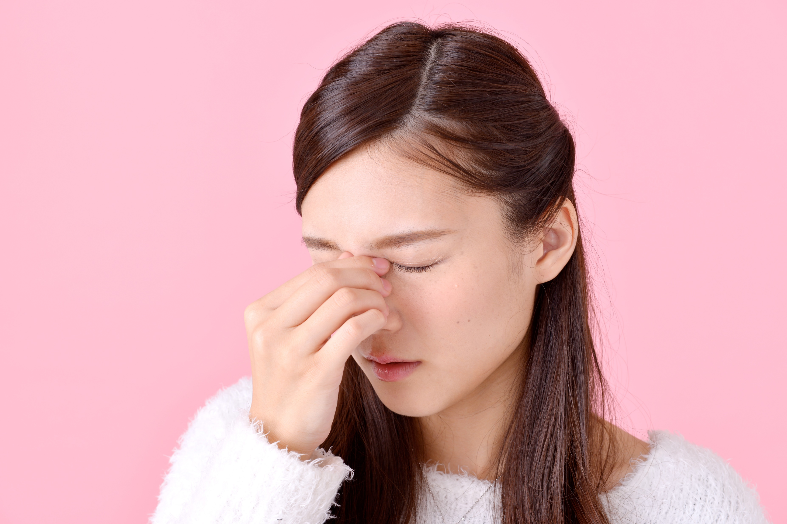

進むデジタル化 オンライン化

Slide 17
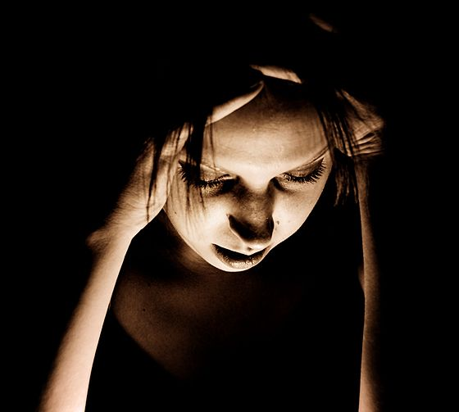
現代人の疲れは頭 肩から上に集中
眼精疲労 偏頭痛 首肩のコリ 難聴 不眠
この写真 の作成者 不明な作成者 は CC BY-SA のライセンスを許諾されています

Slide 18
頭痛 眼精疲労 肩首のコリ 不眠
とれない疲れ 全て 脳疲労 です
広瀬式ヘッドマッサージは
首から上の悩みに全て応え
高い効果を発揮します
廣瀬自身が長年悩まされた不調を、
サロン経営20年の中で延べ２万人以上を
施術し、様々なヘッドスパを受けつくし
自己考案開発した世界唯一の技術だからです

Slide 19
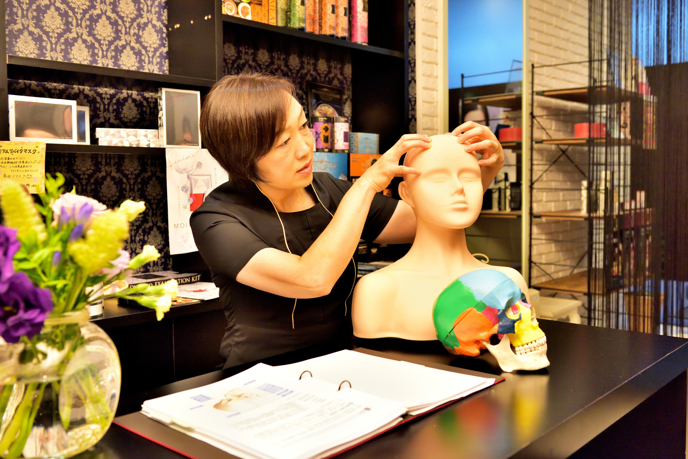
他にはない圧倒的な高い技術
広瀬式ヘッドマッサージとは

Slide 20
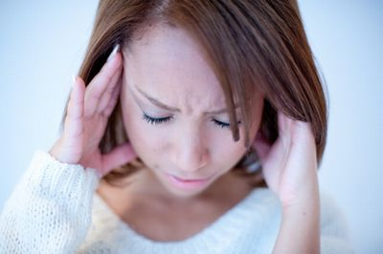
私自身の辛い悩みから
長年悩まされた 偏頭痛 眼精疲労 難聴 不眠
とにかく
様々なドライヘッドサロンに行きつくし
色々なヘッドスパを受けつくした
スクールも受講しました
この写真 の作成者 不明な作成者 は CC BY のライセンスを許諾されています

Slide 21
不調を改善できる技術 納得できる技術
ひとつもなかった

Slide 22
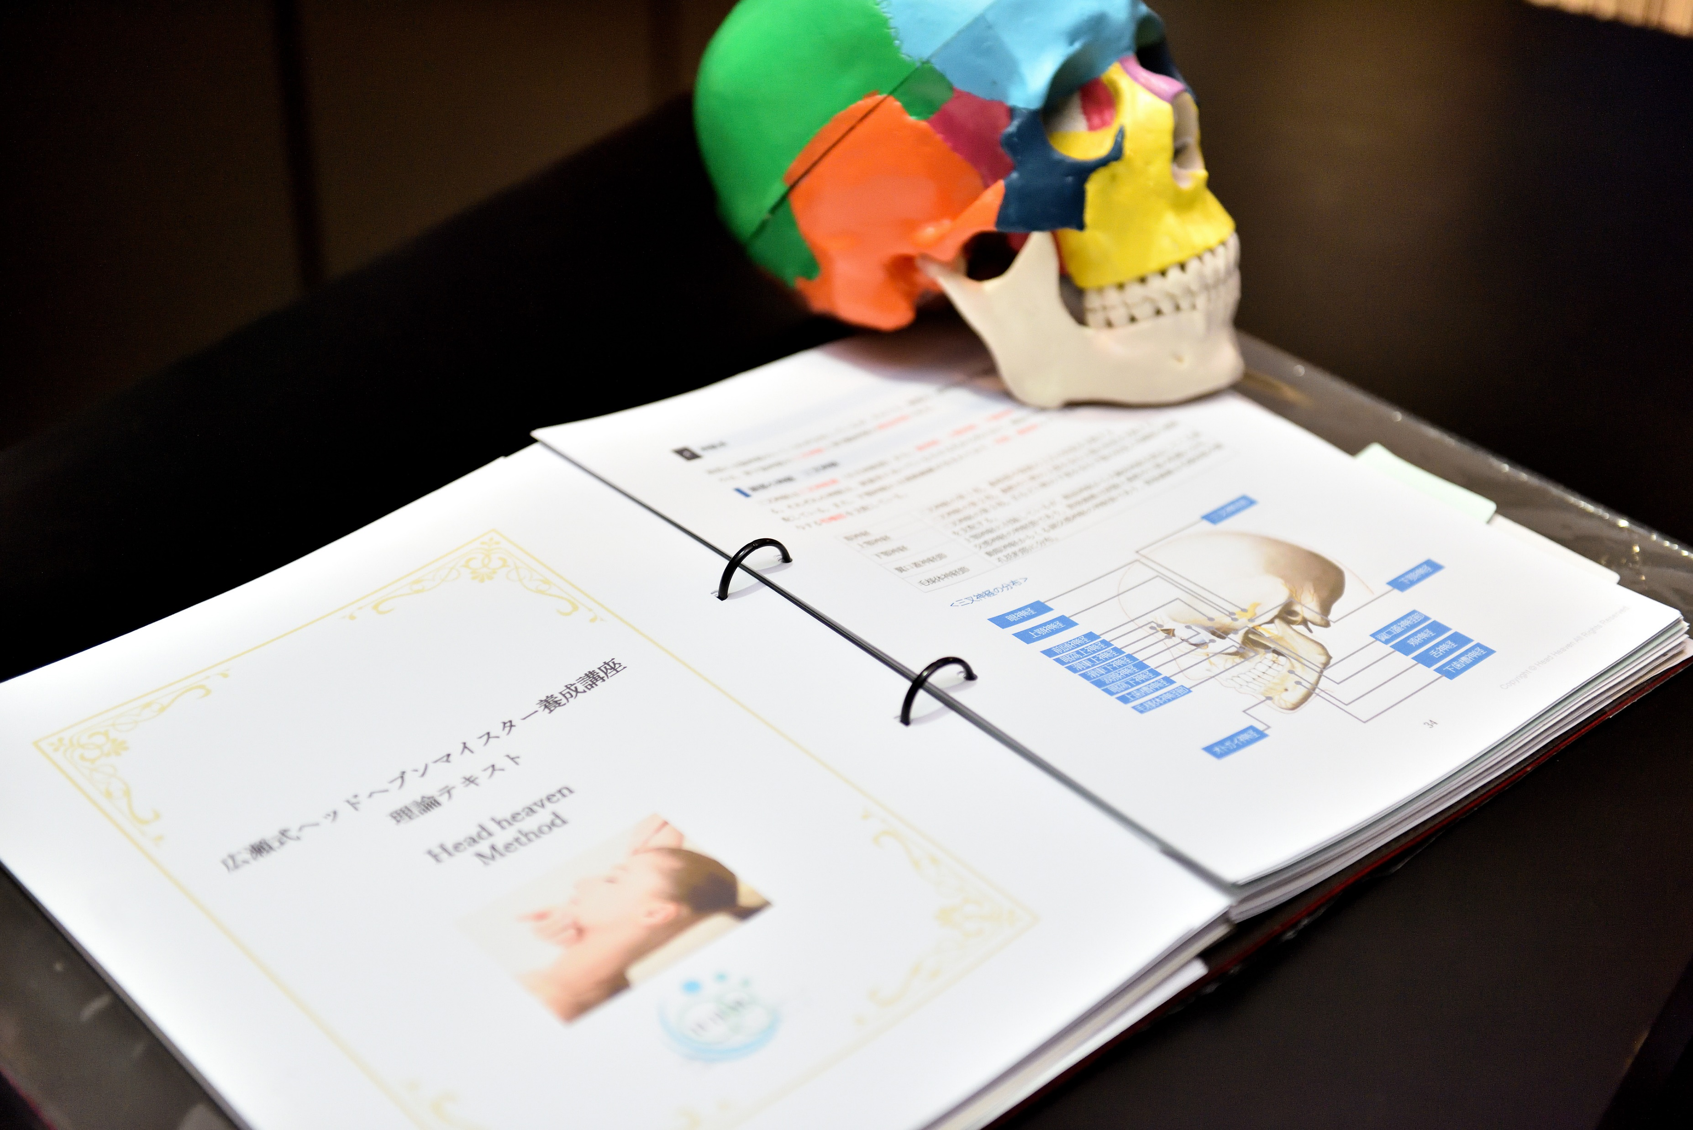
０から考案開発

Slide 23
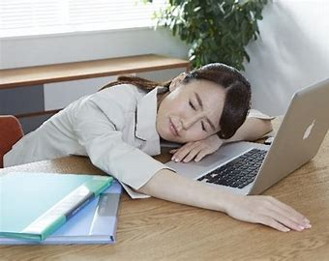
進み続けるオンライン化デジタル社会
文明が発達しオートメーション化され遠くに歩くことも
重いものを運ぶこともなくなった
なのに 現代人は疲れている
現代はデジタル社会になり1日の情報量は江戸時代の
約1ヵ月分。脳は情報処理能力を超え完全な脳疲労

Slide 24
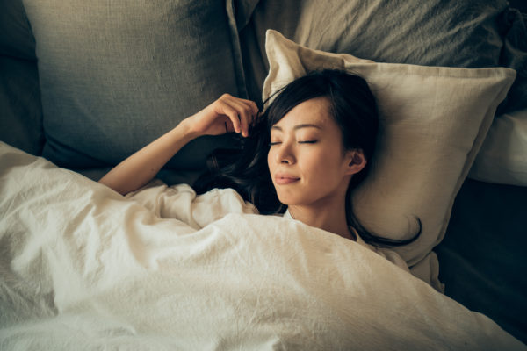
休むことのできない 脳
手足が疲れ時のように 脳 を動かさず休めることは出来ない
脳が休むことが出来るのは 唯一
ノンレム睡眠という深い眠りについた時だけ
そしてその時 頭蓋骨はゆるんでいないといけない
広瀬式を受けた日はノンレム睡眠の時間が1.５～２倍になる

Slide 25
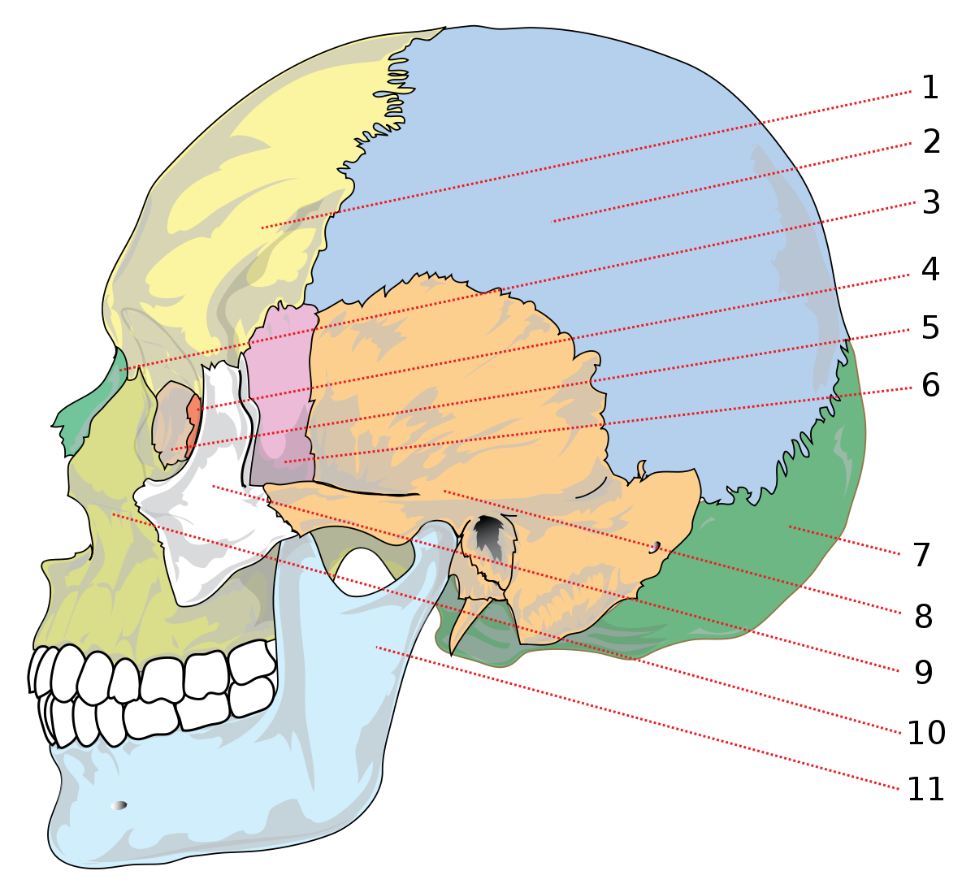
頭蓋骨の呼吸
頭蓋骨は23枚でできている
小さな骨がパズルのように組み合わさり成り立ちます。そのつぎ目(縫合）はタイルの目地のようになっています。
日中活動的な時は キュッと締まり
⇕
夜眠りにつくときには ゆるみます
この写真 の作成者 不明な作成者 は CC BY-SA のライセンスを許諾されています

Slide 26
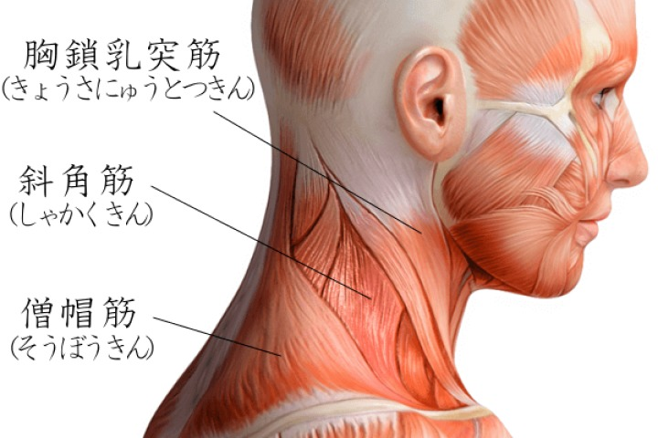
頭蓋骨が緩むことが出来ない現代人
しかし現代人は頭蓋骨が緩むことが出来ない
なぜなら それを取り囲む
筋肉が ガチガチです

Slide 27
広瀬式ヘッドマッサージは
※ 頭部、顔部約３０の筋肉全てをしっかりほぐす
※ ２３個の頭蓋骨の継ぎ目をゆるめる
※ 頭にある反射区ツボから全身にアプローチ
結果
睡眠の質を改善 → 脳疲労を回復
脳のパフォーマンスを上げる

Slide 28

爆睡 超絶コースありません。
広瀬式は施術４５分～60分の間 熟睡させません。
うとうと いびきが聞こえる 一瞬気を失ったり
はざまに置きます。その時シータ波という脳波が出ます。
これは脳の一番いい状態の時の脳波といわれ
座禅や瞑想の時に出る脳波で1日に10分出すことで
脳のパフォーマンスが上がる 事がわかっています

Slide 29
毎日の睡眠の質が変わる
サロンで施術中たった60分熟睡しても意味がない
毎日７～８時間の睡眠の質を改善すると
ものすごく 全身の体調が良くなる

Slide 30
広瀬式ヘッドマッサージは
睡眠の質を改善 → 脳疲労を回復
脳のパフォーマンスを上げる
世界唯一の技術です

Slide 31
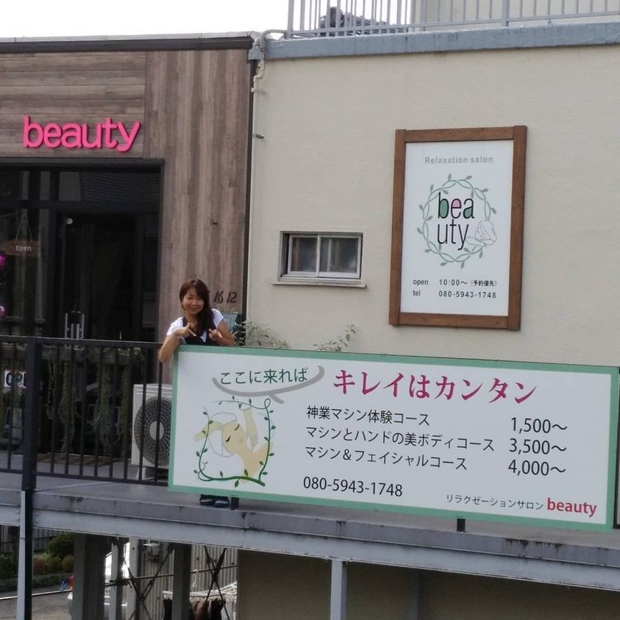
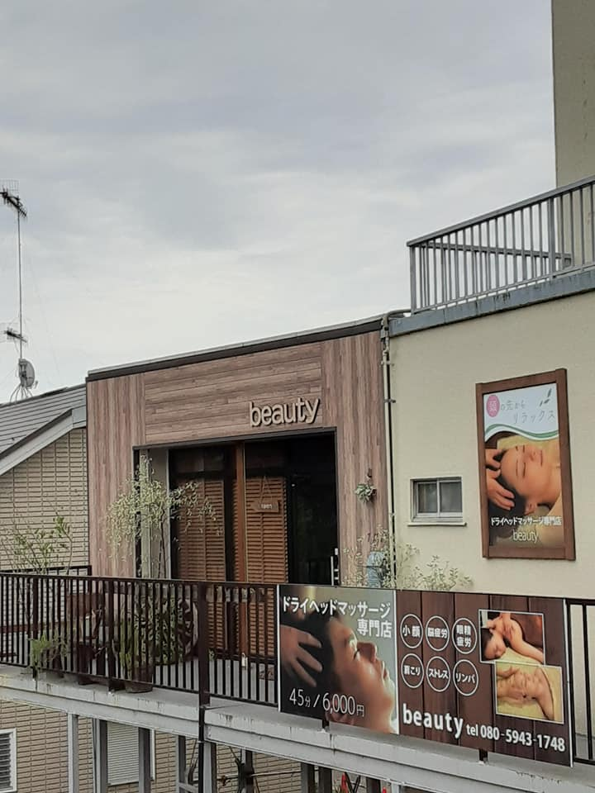
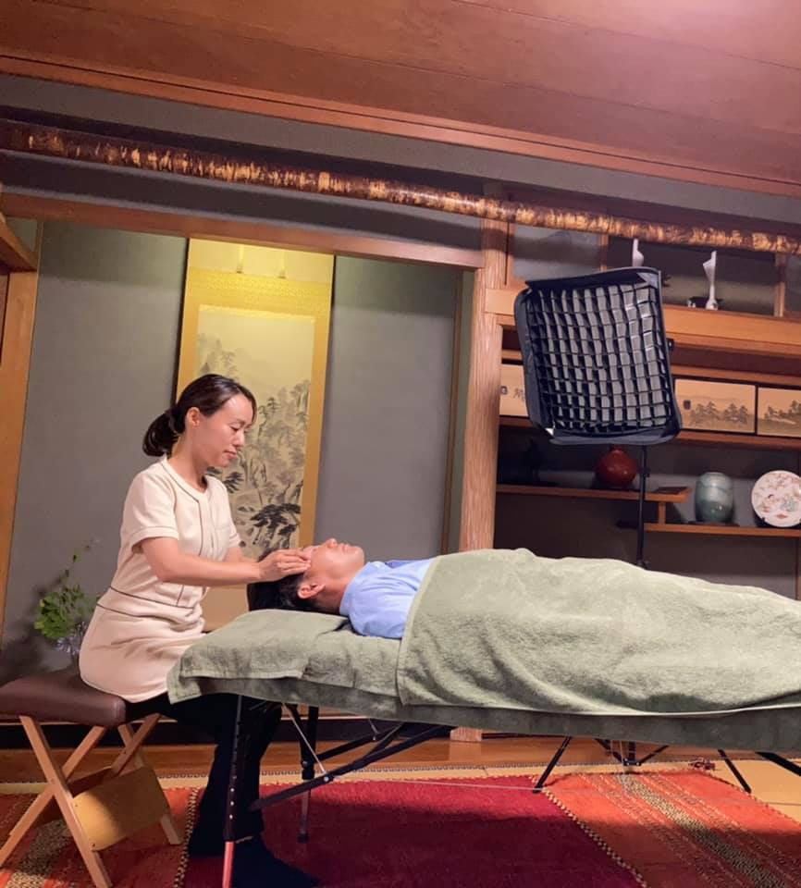
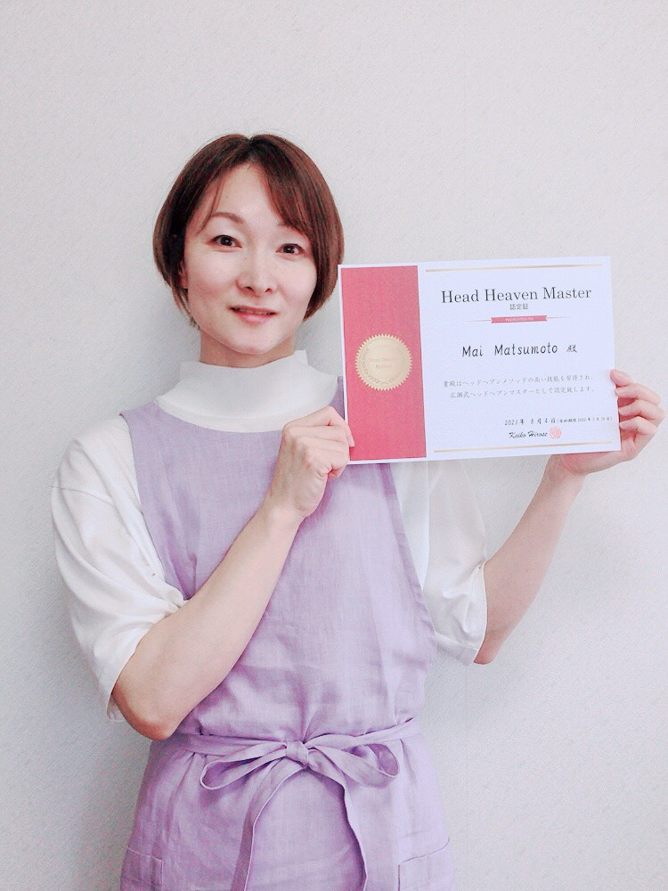
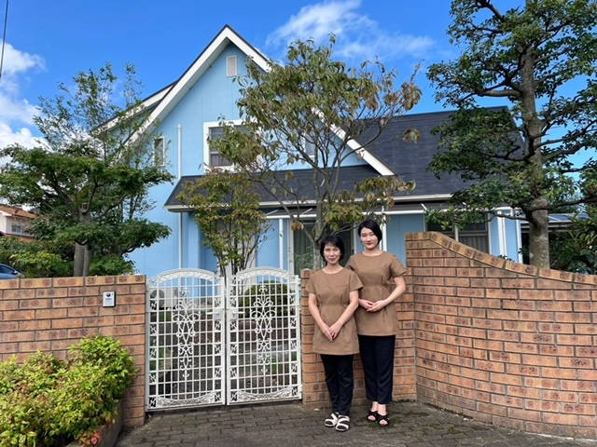

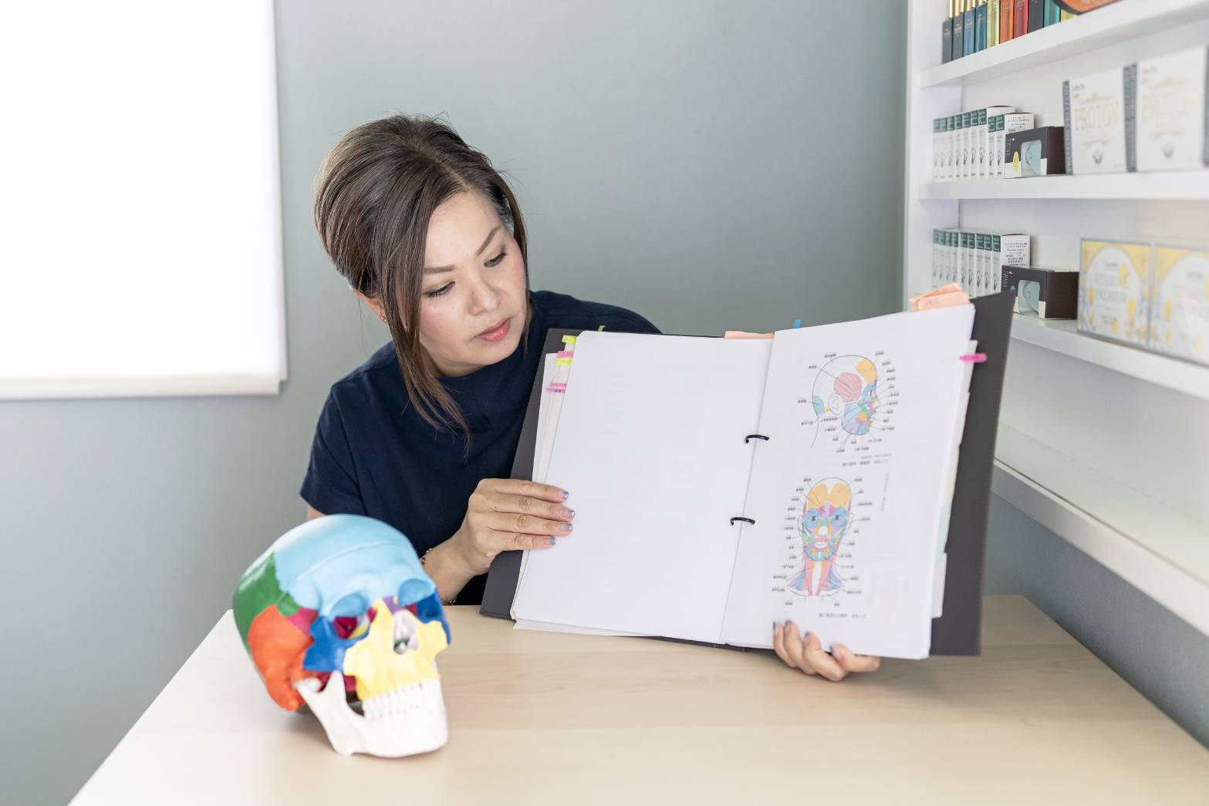
広瀬式導入は全国に
40店舗以上！！受講生は100名以上

Slide 32
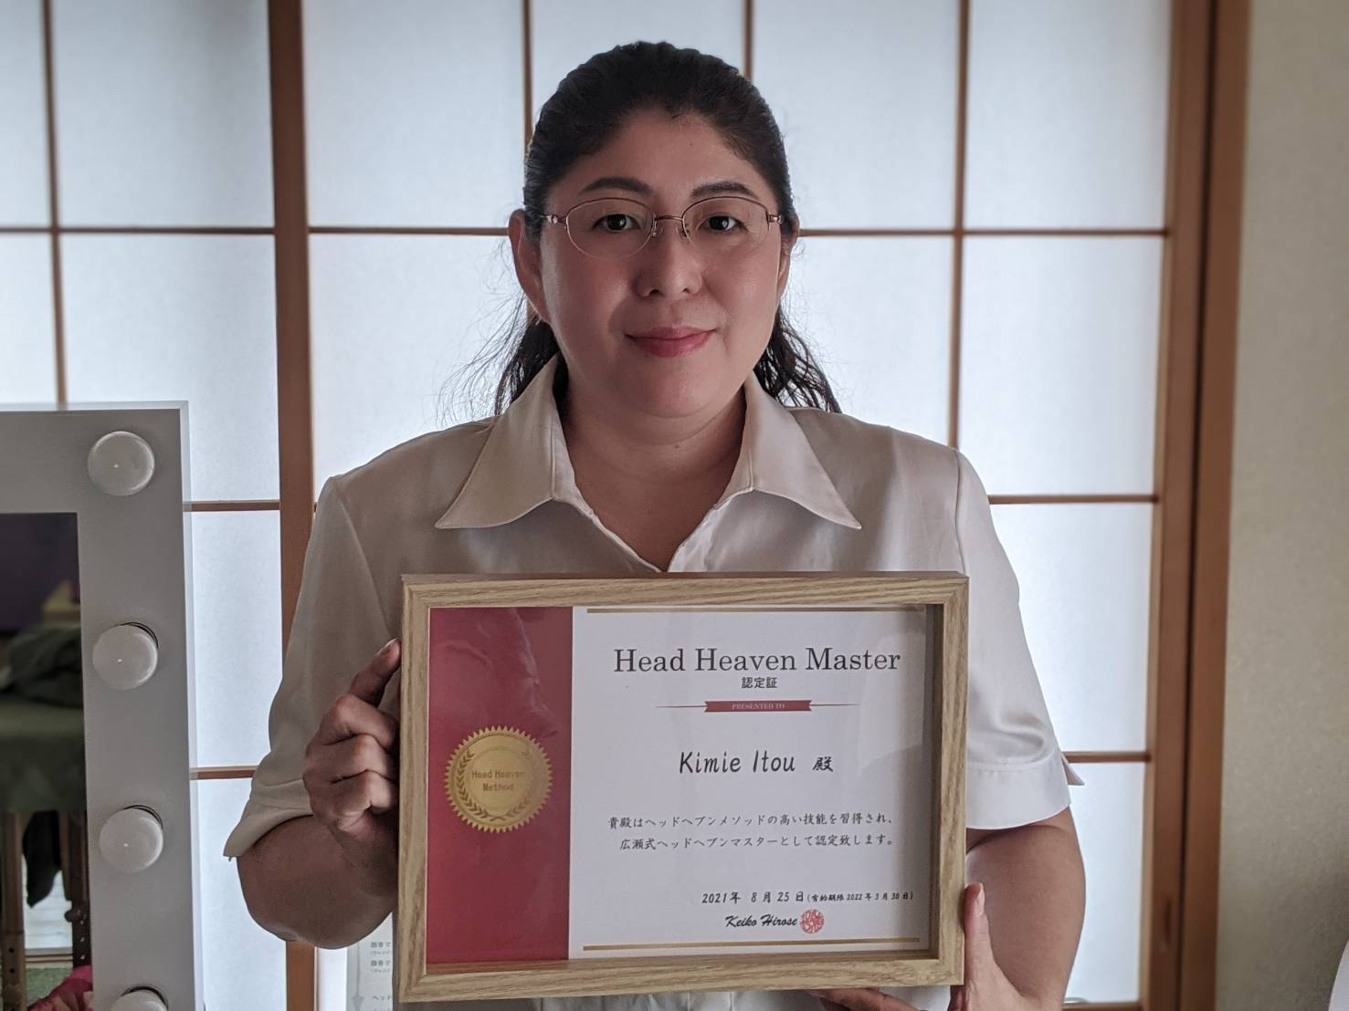
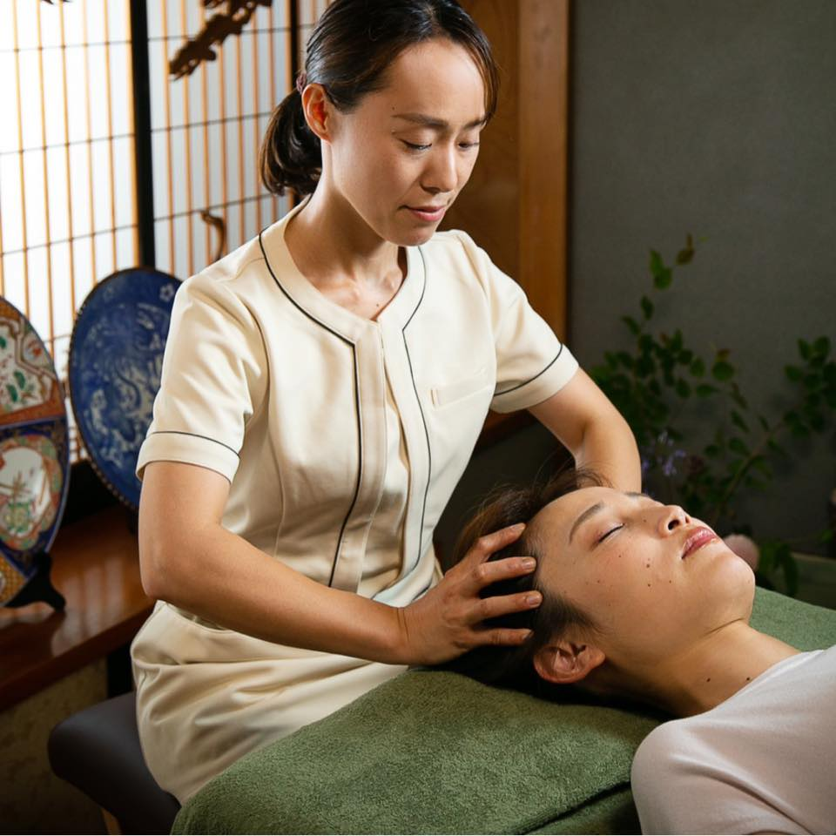
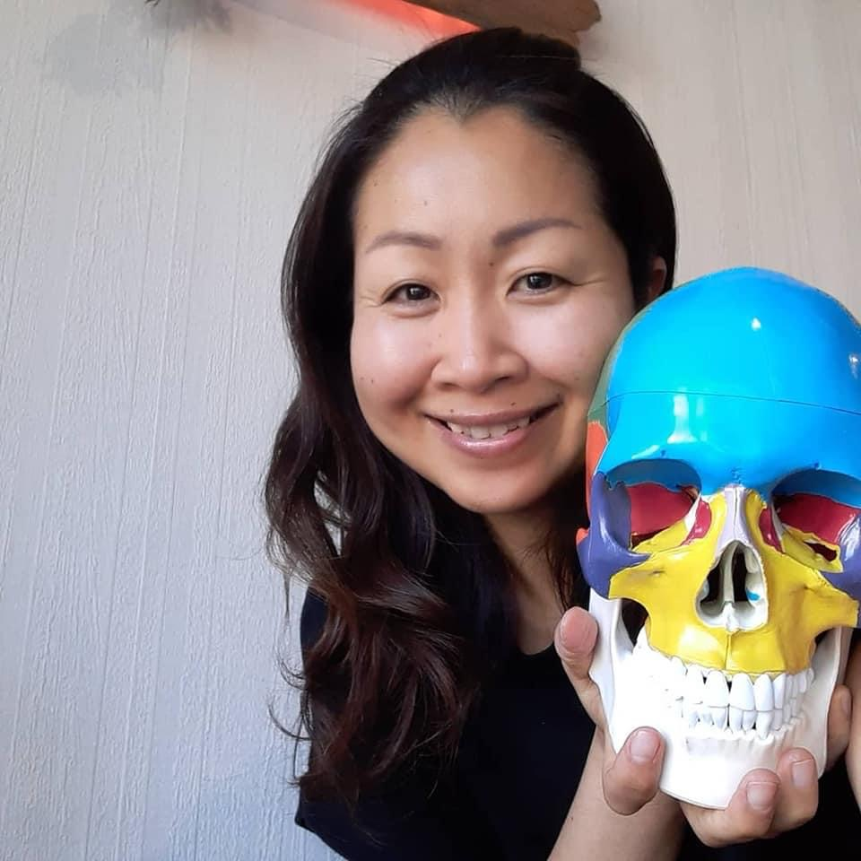
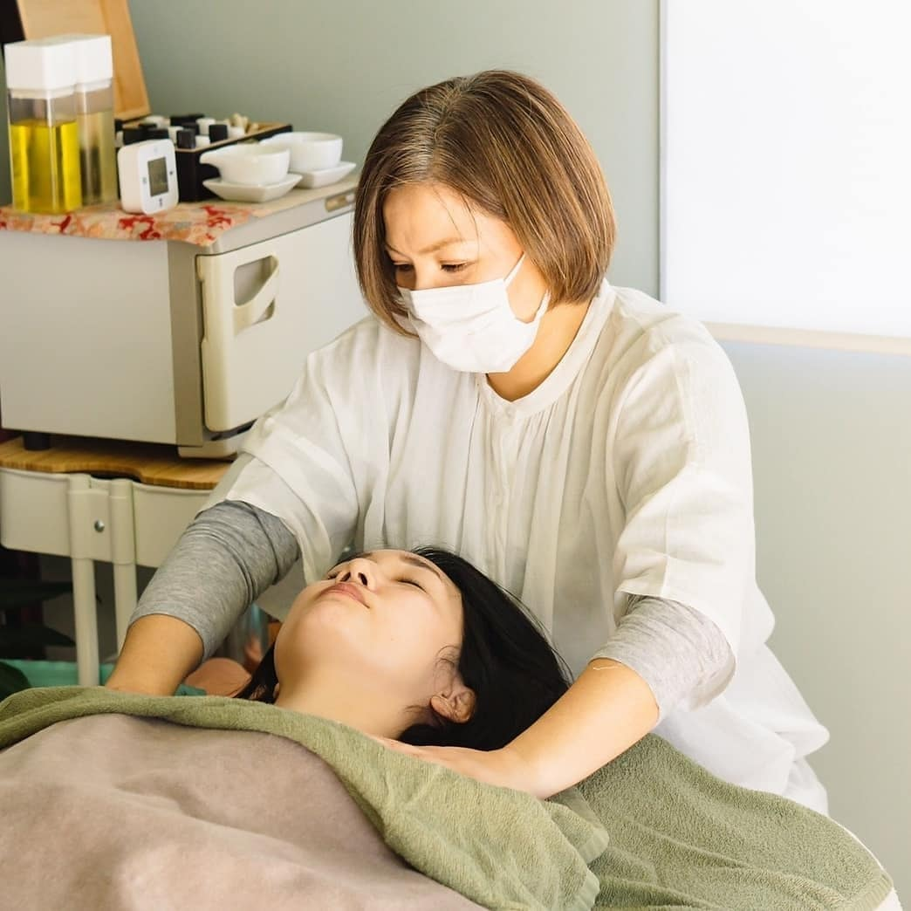
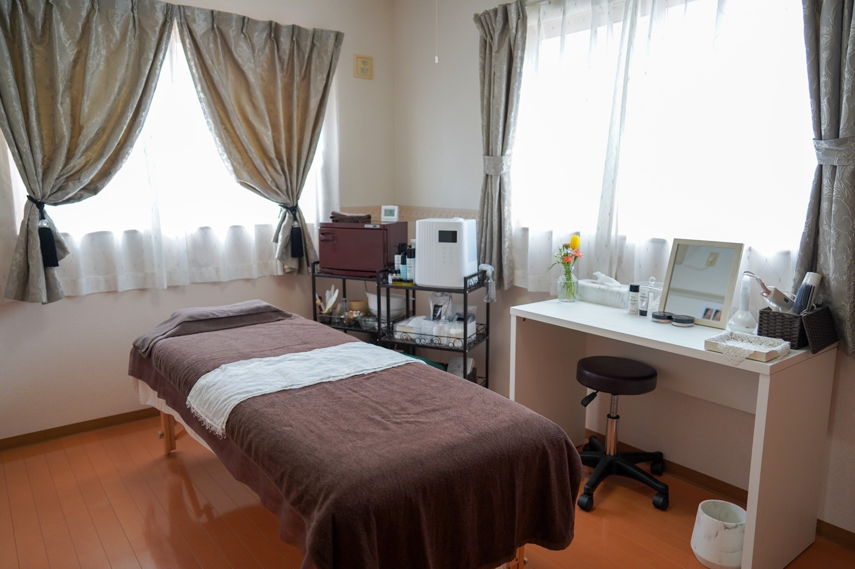

Slide 33

広瀬式の思い
世界中の女性が
腕一つで 稼げる仕事

Slide 34
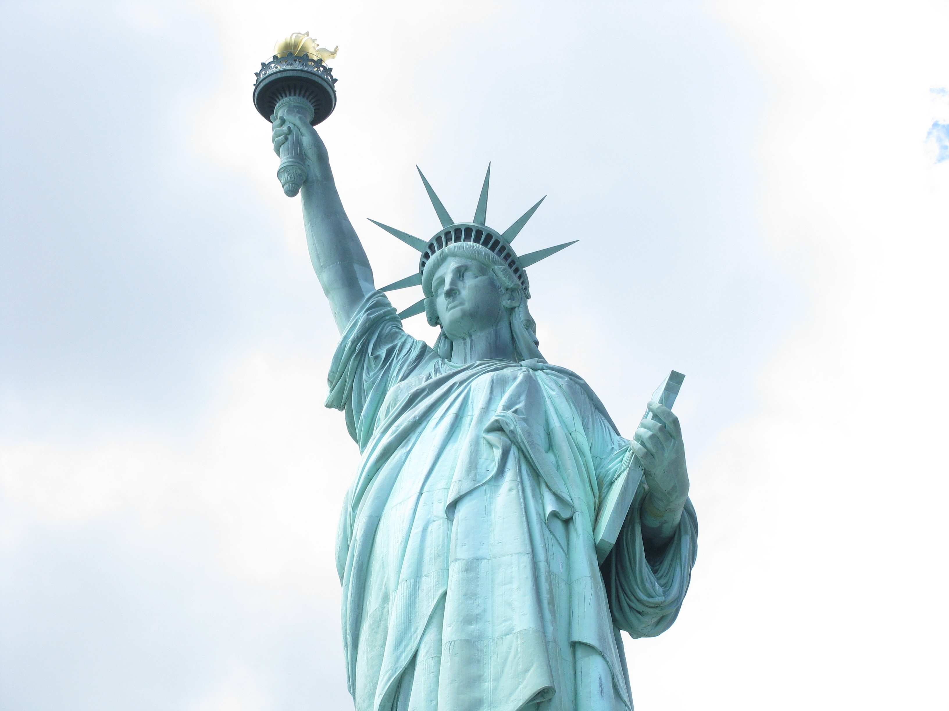
広瀬式の思い
女性の自立と自由を叶える
FARDA スペイン語で スカート
アラビア語で 明日
女性の明日

Slide 35
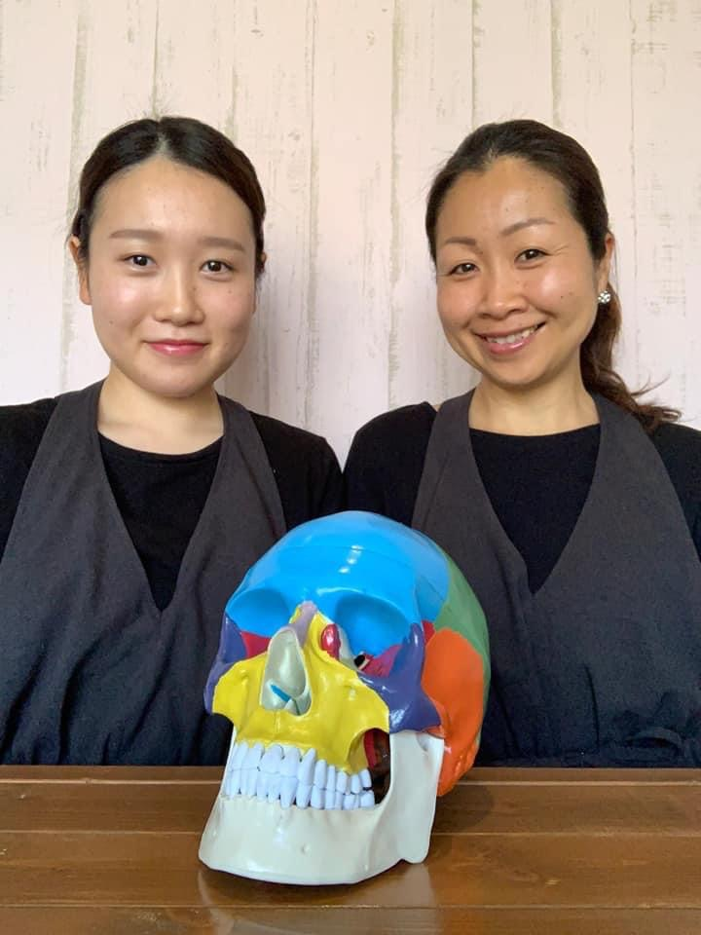


あなたも
【広瀬式ヘッドマスター】になりませんか

Slide 36
公務員を退職して念願の自宅サロン

Slide 37
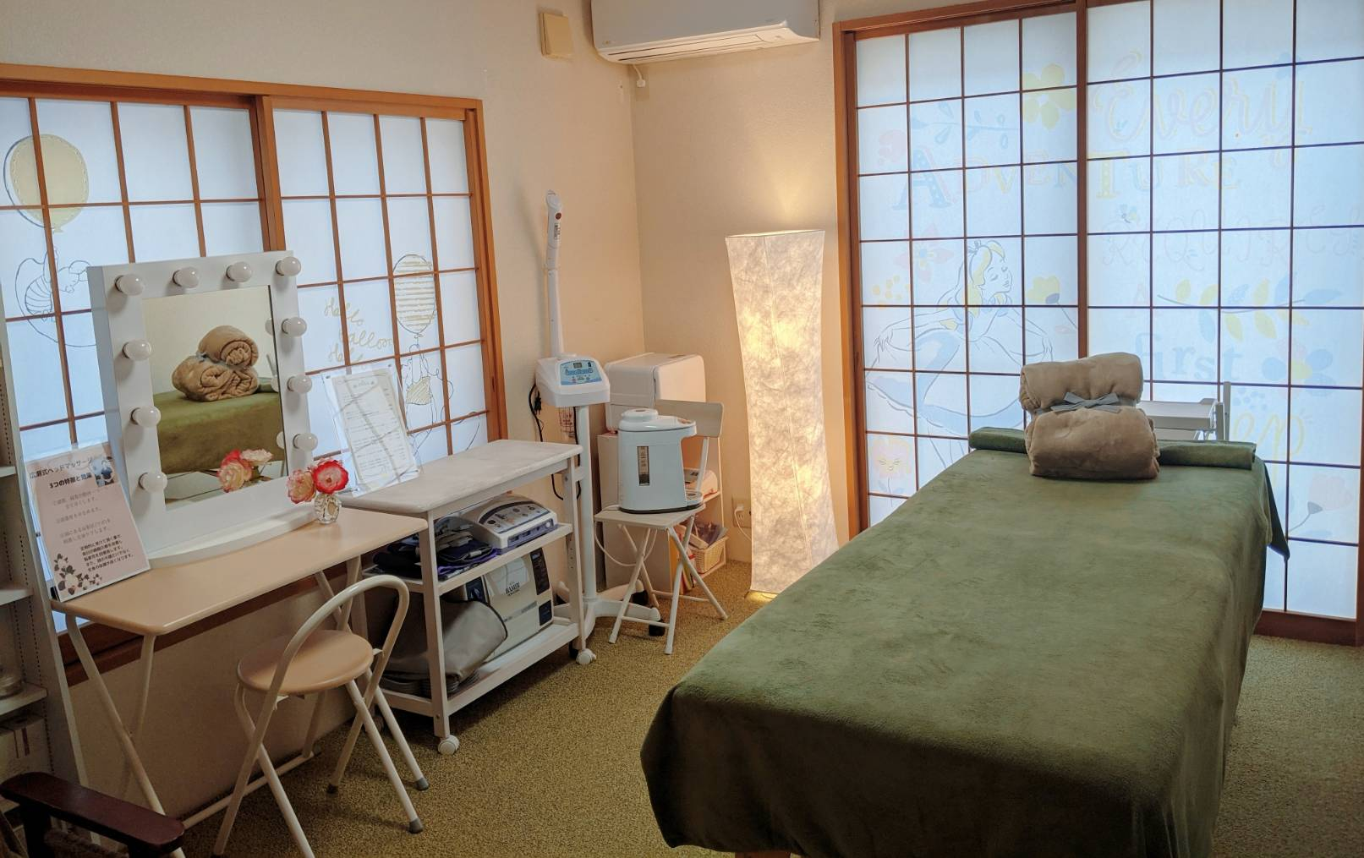
主婦やOLからサロンオーナーに

Slide 38
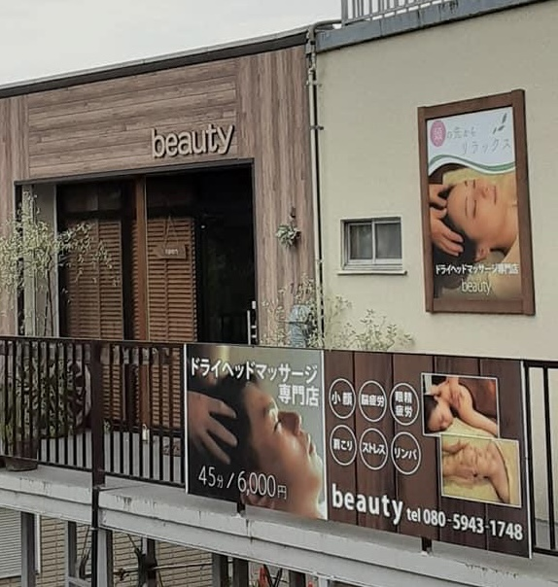
ドライヘッドスパ専門店にして
新規顧客数10倍以上に！

Slide 39
インストラクターとして活躍

Slide 40

ドライヘッドスパを学び習得する
様々なコース
まずは自分の健康のために
家族や周りの人を癒したい
理論や知識をしっかり習得したい
独立したい
自宅サロンを開業したい など様々なご要望に応えるコース

Slide 41
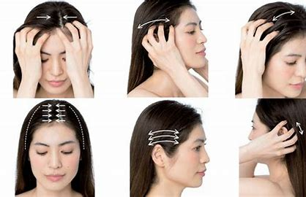
①セルフヘッドマッサージ講座
オンライン講座
2.5H
受講料
41,800円

Slide 42
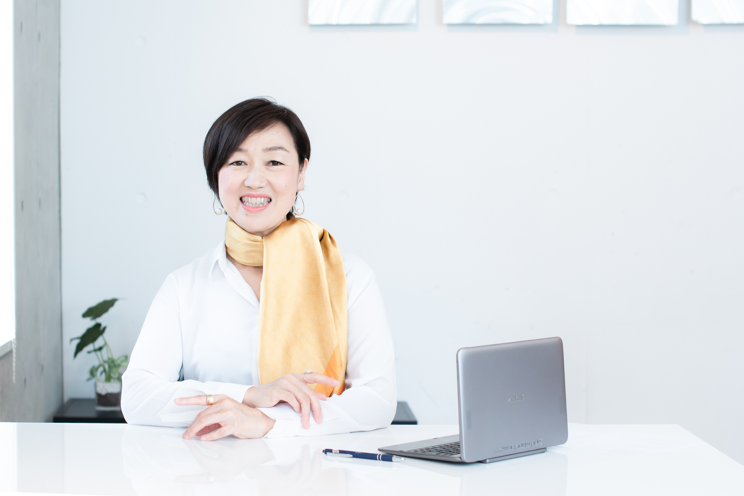
② セルフヘッドマッサージ講師講座
オンライン講座
２．５H
受講料
４１，８００円

Slide 43

③ 完全オンライン完結
ドライヘッドスパニスト養成講座
完全オンラインにて学べるドライヘッドスパ
テキスト マニュアル送付
オンライン授業 4時間の受講でドライヘッドスパニスト資格
受講料 89,000円（税込み97,900円）

Slide 44

➃ 完全オンライン完結
ドライヘッドスパニストインストラクター講座
オンライン受講 3時間
受講料 ８９，０００円（税込み９７，９００円）

Slide 45
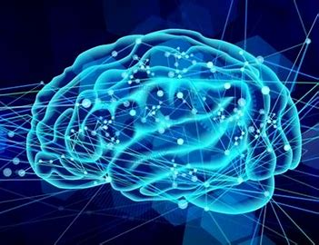
⑤ 脳疲労・睡眠アドバイザー養成講座
IBMA
内面美容医学財団 認定資格
東京・大阪 にて11月～1月開催
４H ディプロマ発行
４１，８００円

Slide 46
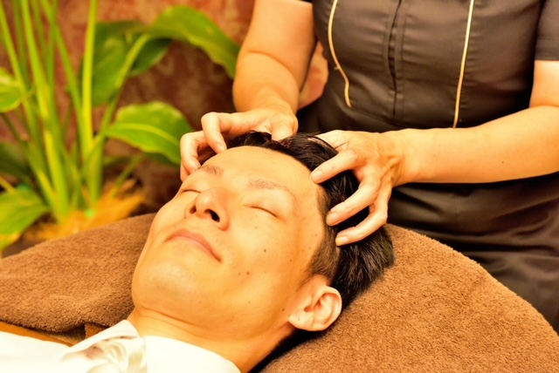
広瀬式ヘッドヘブンマスター養成講座
Ⅰ初級ベーシック
Ⅱ上級マスター
Ⅲプロフェッショナルコース
オンライン+対面１ｄａｙマンツーマン+勉強会
理論 脳疲労とは ドライヘッドスパとは
解剖生理学 骨系 筋系 中医学など
技術 脳疲労と睡眠に特化したドライヘッドスパ
経営 予約のとれない人気ドライヘッドスパサロンの経営
ノウハウのすべて 経営サポート

Slide 48
広瀬式ヘッドヘブンマスター養成講座
Ⅰ 初級 ベーシックコース
オンライン3ヵ月+対面１ｄａｙマンツーマン
理論 脳疲労とは ドライヘッドスパとは
解剖生理学 骨系 筋系 中医学など
技術 脳疲労と睡眠に特化したドライヘッドスパ
（頭部のマッサージ）の技能を習得
受講料 385,000円 テキスト・教材費込み
入校料 １１０００円 年会費 33,000円 月２回の勉強会

Slide 49
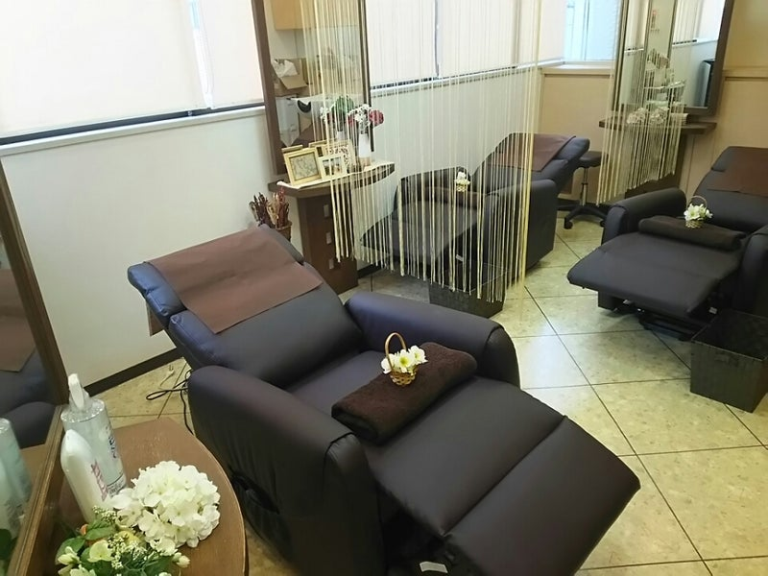
広瀬式ヘッドヘブンマスター養成講座
Ⅱ 上級 マスターコース
技術 肩首のマッサージ 顔のマッサージ
対面講習1ｄａｙ+オンライン学習・ＺＯＯＭ指導
資格取得
ケーススタディ 30症例 テスト3回（合格まで）対面講習
広瀬式ヘッドスパマスターディプロマ発行
受講料 385,000円 登録料 110,000円
ディプロマ発行 広瀬式 ヘッドヘブンの使用 月2回の勉強会

Slide 50
広瀬式ヘッドヘブンマスター養成講座
Ⅲ プロフェッショナルコース
技術 ドライヘッドスパ周辺のオプションメニューについて
広瀬恵子の技術を習得 よりレベルアップした高度なアレンジテクニック
新規獲得リピート率を叶えるカウンセリング法
予約のとれない人気店になるサロン経営ノウハウ
インストラクター
広瀬恵子による経営サポート
受講料 ３８５，０００円

Slide 51
加盟店コース
すでに開業をされていらっしゃるサロンオーナー又は
事業者の方に向けたコースとなります
審査がございます お問い合わせ下さい

Slide 52
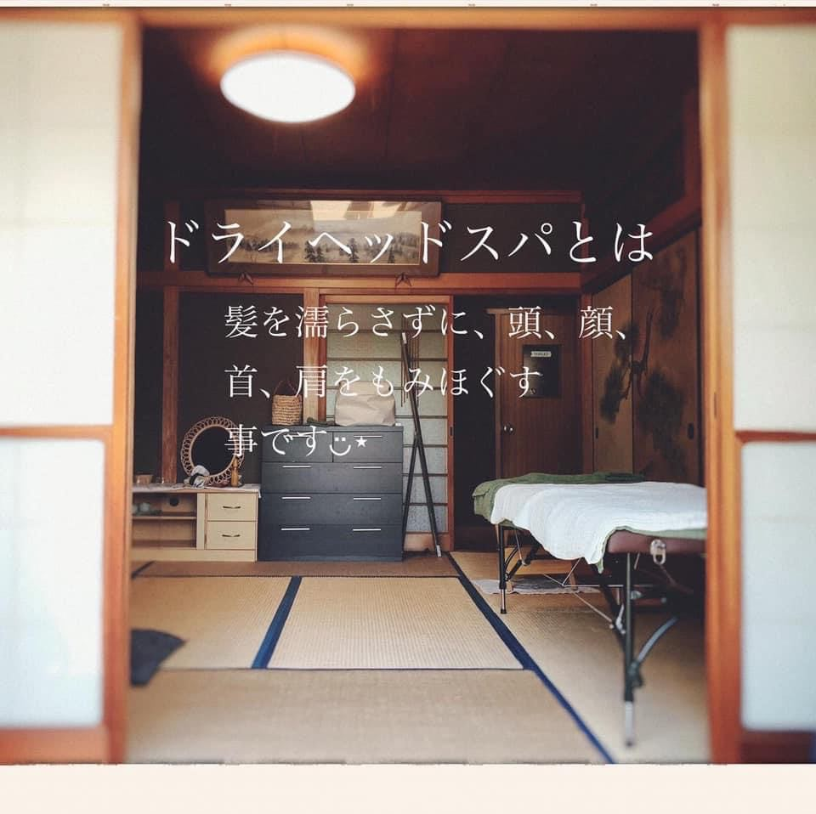
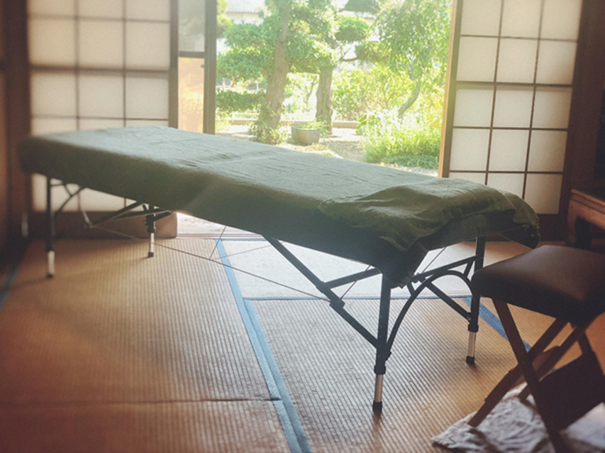
素人の自己開業

Slide 53


プロフェッショナルーコース

Slide 54

セミナー参加 本日お申込みの方限定！！
夢を本気で叶える方だけに

Slide 55
Ⅰ Ⅱ マスター 一括コース
８１４,000円 ➡ 69．３万円(登録料別途）

Slide 56


分割払い (分割手数料３％)
クレジットカードまたはショッピングローン
36回払い ➡ 月々 約１9,２５０円

Slide 57
プロフェッショナル一括コース
1,309,000円 ➡120万円
セルフ 講師 オンライン 脳疲労アドバイザー
+①～⑤ ３２１，２００円
総額 １，６３０，２００円
➡ １２０万円
分割払い可 36回払いまで

Slide 58
分割払い可
120万円を36回払いの場合
月々約 30,000円 （金利手数料別）

Slide 61

広瀬式加盟店はサロンメリット
の強いプログラム
設備 ０
高額な機械の購入 なし
商材の仕入れ なし
経験 資格 なし
ロイヤリティ ０
※2名まで技術指導、同店内の
技能共有は許可
メーカーやディーラーではなく
サロン経営者の思いが創ったから

Slide 62

高い技術 だけじゃない
技術や資格と 開業、経営は別
広告費をかけずに
新規獲得 集客 リピート
を叶える新しいサロン経営
のノウハウを確立

Slide 63
同業他社 広瀬式
設備費 100万円～ ➡ ０
高額機器 100万円～ ➡ ０
技術講習 5日～7日 ➡ ６時間
グループレッスン ➡ マンツーマン
受講料 ３８．５万円 ➡ ０ 込み
商材仕入 初回導入１００万円 ➡ ０
ロイヤリティ １０% ~ ２０％ ➡ 0

Slide 64

１２０万円（税込み132万円）
売上シュミレーション
単価７０００円～１５０００円
７０００円×3人×1ヵ月（25日稼働）
＝ 525,000円
ひとりサロンでも月５０万円 年間６００万円
3ヵ月で120万円を回収し30万円の利益
半分で見積もっても 1日1人の来店で6か月で120万円回収
仕入れ、ロイヤリティがないのでその後はずーっと利益

Slide 65
導入のステップ 導入後平均約3ヵ月で開始
STEP１ テキスト マニュアル 動画をお手元に
担当講師がメール、ZOOMにて指導 手順を覚える
STEP２ 技術講習 １ｄａｙ６H マンツーマン指導
STEP３ ３０症例 ケースステディ
STEP４ テスト 不合格の場合再指導、再受験
合格すれば資格証 発行
STEP5 開業ノウハウ 月に一度ZOOM経営コンサル
会員特典 年会費３３０００円 任意で継続 ロイヤリティはなし
月４回 月曜20時～21時半 勉強会
メール相談無料 月に一度のZOOM経営コンサル
広瀬式の使用 ヘッドヘブンの運営ノウハウ
同サロン内で2名まで受講 同サロンスタッフの技能共有OK

Slide 66
本日申し込みの方限定 特典プレゼント
１ 広瀬恵子年間個別コンサルティング 132万円
２ 新規獲得を10倍にしたHPBコンサル ３３万円
３ セルヘッドマッサージ講師講習 １１万円
合計 176万円分プレゼント！！

Slide 69

他店がやっていて
HeadHeaven が絶対やらないこと
価格競争
もみほぐし60分全身２９８０円 ヘアカット１８００円
ドライヘッドスパ 60分 ７０００円～１５０００円

Slide 70

広告費0円で集客できるのは？
新規来店客様の8割が
スマホ から
↓
「ヘッドスパ」を検索
↓
HeadHeavenヘッドヘブンの
リクルート予約サイト・HP を発見
↓
ご予約 導線と運用

Slide 71

高いリピート率
他にない圧倒的な技術力 カウンセリング力 仕組みつくり

Slide 72

どんどん変化し進むサロン経営
ほとんどの女性経営者がついていけてない
この写真 の作成者 不明な作成者 は CC BY-NC-ND のライセンスを許諾されています

Slide 74

SNSの活用
ブログ 口コミ リンク
SNSから誘導 ※ 個人 宣伝でない投稿から
廣瀬恵子アカウント 1,520万円の受注
自社HPとの連携 つくりかた リンク

Slide 75
但し 審査がございます
加盟店加入には審査がございます
廣瀬の志を理解し 他にはない本物の技術を習得し提供したい
廣瀬と同じ悩みに苦しむひとりでも多くのかたに届けたい
という思いと 加盟店として必ず成功して下さる方

Slide 76
広瀬式ヘッドヘブンマスター養成講座
STEP１ オンライン学習
テキストマニュアル動画 専任講師による指導
STEP２ 対面技術講習
マンツーマン 1day6時間 完全フォローアップシステム
STEP３ ケースステディ30症例
STEP４ テスト 合格するまで再指導 修了証

Slide 77
広瀬式ヘッドヘブンマスター養成講座
講座受講料 35万円 （税込み 38.5万円）
オンライン学習 会員サイト利用 テキスト 動画
受講料 修了証 全て込み

Slide 78
広瀬式ヘッドヘブンマスター養成講座
STEP１ オンライン学習
テキスト マニュアル 会員サイト 専任講師のサポート ZOOM指導（月一回）
STEP2 対面技術講習会
マンツーマン １ｄay ６Ｈ 東京 大阪 福岡 愛媛
STEP3 ケースステディ 30症例
STEP４ テスト 修了証発行
受講料 385,000円
年会費 33,000円 会員サイトの利用 毎月の勉強会２回参加
入会初年度は必須 受講終了後の更新は任意
※別途
広瀬式ヘッドヘブンマスターの資格 申請登録・ディプロマ発行費 11万円
分割払いの場合 3回または６回 1/３支払いごとにstepが進みます
クレジットカード決済 認定校への来店もしくはｐａｙｐａｙ、paypal
いずれも３％の手数料

Slide 79
本日お申込みの方 特典
セルフヘッドマッサージ講師資格講座 11万円
広瀬恵子個別コンサルティング40分1回 1万円
総額１２万円➔ 無料プレゼント！！！

Slide 80
完全オンライン完結
ヘッドスパニスト養成講座
受講料 97,900円
受講時間 オンライン４H テキスト マニュアル送付
※希望者は年会費３．３万円にて月2回の勉強会
（通常価格 1回5500円、年間13.2万円が無料に）

Slide 81
本日お申込みの方 特典
セルフヘッドマッサージ講師資格講座 11万円
広瀬恵子個別コンサルティング1回40分 1万円
総額 12万円 ➡ 無料
97,900円の受講で12万円分が無料
実質0円受講は本日限り

